Slide 1
Lecture 6 计算机程序语言
计算机
程序语言
2.1 程序特征
2.2 程序结构
2.3 程序员语言介绍
2.4 软件开发方法
2.1.1 程序语言的发展
2.1.2 程序语言的类型
2.1.3 C语言程序结构
2.1.4 程序解释与编译
2.1.5 程序编辑与运行

Slide 2
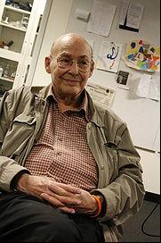
2.1.1 程序语言的发展
1、为程序设计做出杰出贡献的科学家
（1）艾伦·佩利与程序设计语言
艾伦·佩利贡献：
1958年主持设计了ALGOL程序语言。
在ALGOL60设计中，提出语法和语义区分开来。
最早将程序设计引入了大学课堂。
1960年代，在卡内基-梅隆大学建立最早的计算机科学系。
1982年，发表名文《编程箴言》。
艾伦·佩利名言：
如果你给别人讲解程序时，看到对方点头了，那你就拍他一下，他肯定是睡觉了。

Slide 3
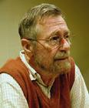
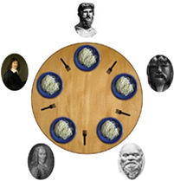
2.1.1 程序语言的发展
（2）迪科斯彻与结构化程序设计
迪科斯彻贡献：
1960年开发了ALGOL 60编译器；
提出“Goto语句有害论”（广泛用于结构化程序设计）；
解决“哲学家就餐”问题（操作系统中信号量算法）；
发明图论中最短路径算法（应用广泛的网络路由算法）；
银行家算法的创造者（广泛用于操作系统的算法） 。
迪科斯彻名言：
编程的艺术就是处理复杂性的艺术。
简单是可靠的先决条件。
计算机会不会思考这个问题就像问潜水艇会不会游泳一样。
哲学家就餐问题

Slide 4
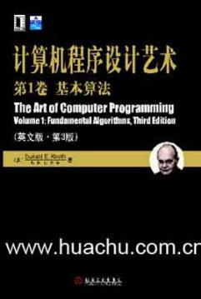

2.1.1 程序语言的发展
（3）高德纳与数据结构
高德纳贡献：
创建了算法分析领域；
开创了数据结构的最初体系；
《计算机程序设计艺术》是计算机界最受敬重的参考书；
提出文学编程的概念；
开发了Knuth Morris Pratt（字符串查找）算法；
开发了TEX排版软件，成为科技论文的排版程序。
高德纳名言：
如果我们有再三思考的机会，几乎没有一件事情是不能被简化的。
计算复杂性理论研究计算模型在各种资源（时间、空间等）限制下的计算能力。
虽然计算机科学非常美妙，但它也不可能包办一切！

Slide 5
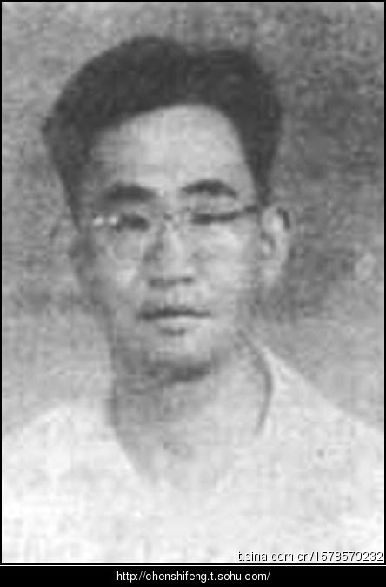
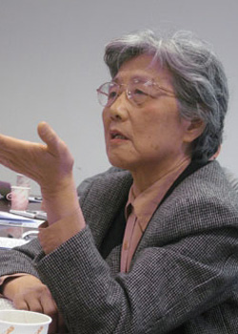
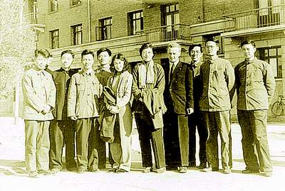
2.1.1 程序语言的发展
【扩展】中国最早的程序员。
中国第一个程序员：董铁宝（1956年）
中国第一个女程序员：张绮霞（1957年）
计算所成立的第一个程序设计组（1958年）

Slide 6
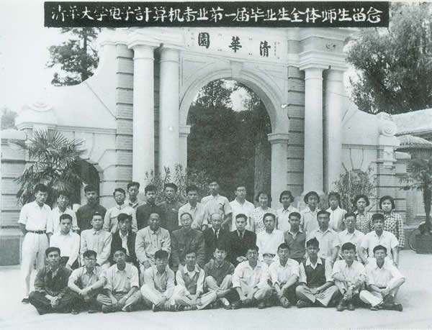
2.1.1 程序语言的发展
【扩展】1956 年，教育部从上海交通大学抽调电机专业高年级学生，到清华大学转学新成立的计算机专业，1957年中国第一批计算机专业学生毕业。

Slide 7
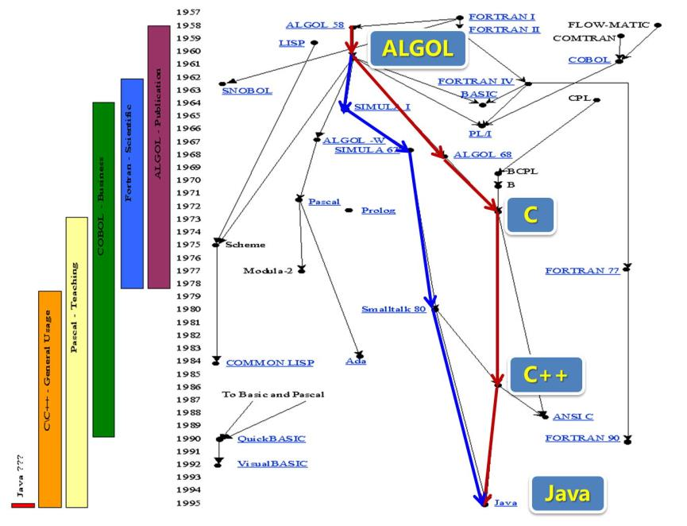
2.1.1 程序语言的发展
2、不同类型程序语言的发展
高级程序语言使得程序设计
不再过度地倚赖特定的计算
机硬件设备。
最古老的高级程序语言：
FORTRAN
COBOL
ALGOL
LISP

Slide 8
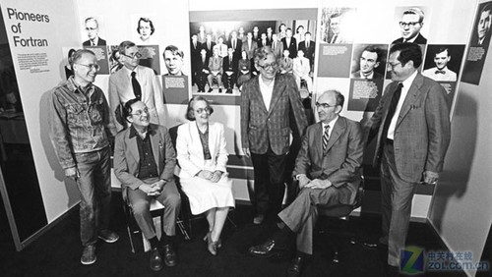
2.1.1 程序语言的发展
【案例】第一个高级程序设计语言FORTRAN开发团队。

Slide 9
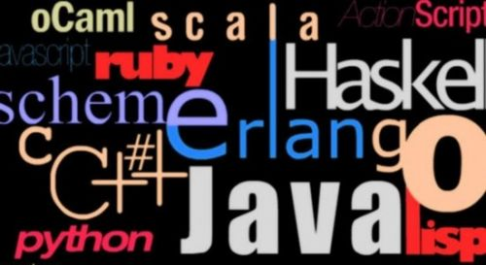
2.1.1 程序语言的发展
3、为什么有这么多程序语言
程序语言已超过上千种（维基百科）；
试图创建一种通用程序语言的尝试没有成功。
多种程序语言的原因：
没有一种程序语言可以解决所有问题；
环境变化时，需要新程序语言适用它；
编程新手与高手之间的技术差距非常大；
不同程序语言的运行效率和开发成本不相同。

Slide 10

2.1.1 程序语言的发展
4、程序设计语言的学习
大部分应用程序开发具有初中知识水平即可；
程序设计中需要记忆的英文单词并不多；
高水平编程需要查阅相应的英文技术文档：
例如，如API（应用程序编程接口），
例如，SDK（软件开发工具包），
例如，MSDN（微软开发人员网络）。
学习编程语言的方法：
多阅读优秀源程序；
多练习编写程序；
多思考如何解决身边的问题。
计算机是一台笨拙的机器，具有从事令人难以置信的聪明工作的能力，...
计算机程序员则是一些聪明的人，具有从事令人难以置信的笨拙工作的能力。
简而言之，计算机与程序员实现了完美的配合。
——Jamie Shiers

Slide 11
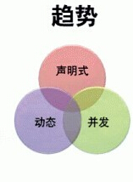
2.1.1 程序语言的发展
5、程序语言的发展趋势
程序语言结构变化很少，主要成绩是设计框架和设计工具的改进。
例如，微软.NET Framework框架有超过1万个类和10万个方法（子程序）。
例如，程序集成开发环境包含：指令彩色显示，指令和函数提示，错误提示，自动递进，自动收缩，集成调试器和编译器等。
语言抽象级别越高，语言表现力越强大。
程序语言发展趋势：
声明式编程风格，例如，Prolog、SQL、函数式编程等；
动态程序语言，例如，PHP、Python等；
并行编程，例如，UPC、Go等。

Slide 12
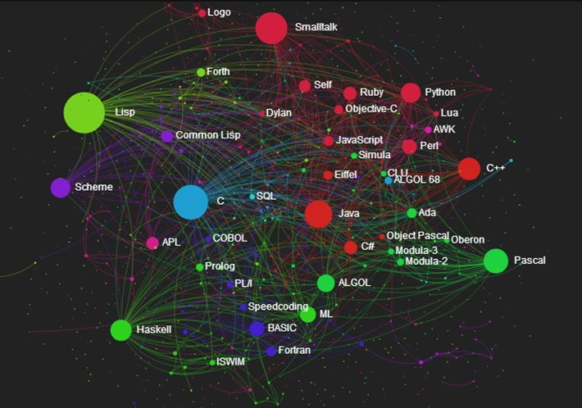
2.1.1 程序语言的发展
【案例】程序设计语言之间的相互影响。
计算机

Slide 13
Lecture 2 计算机程序语言
计算机
程序语言
2.1 程序特征
2.2 程序结构
2.3 程序员语言介绍
2.4 软件开发方法
2.1.1 程序语言的发展
2.1.2 程序语言的类型
2.1.3 C语言程序结构
2.1.4 程序解释与编译
2.1.5 程序编辑与运行

Slide 14
2.1.2 程序语言的类型
1、程序语言的基本功能
程序语言是计算机指令执行流程的形式化语言。
程序语言规范：
数据类型和数据结构；
指令类型和指令控制；
调用机制和库函数；
以及不成文的规定，如，递进书写、变量命名等。
计算机是一台快速，笨拙的机器，只有有限的能力。
只能进行基本的数学运算与逻辑比较。
必须由程序来指示它做什么事。
——George Beekman

Slide 15
2.1.2 程序语言的类型
2、程序语言的基本组成
（1）指令及指令流程控制
程序由多条语句组成。
语句有规定的关键字和语法结构。
（2）程序语言基本组成
数据成分，如：数值、字符、数组等；
运算成分，如：四则运算、逻辑运算等；
控制成分，如：选择、循环、调用等；
传输成分，如：实参与形参、返回值等。

Slide 16
2.1.2 程序语言的类型
3、程序语言的类型
（1）程序语言的分类
程序功能：算法描述型语言，如C、Java等；
数据描述型语言，如HTML、XML等。
编程难易：低级语言，如汇编语言；
高级语言，如C、Java等。
设计风格：命令式语言，
结构化语言，
面向对象语言，
函数式语言，
脚本语言等；
应用领域：通用程序语言，如C、Java等；
专用程序语言，如VHDL、TCL等；
执行方式：解释型语言，
编译型语言，
编译+解释型语言。

Slide 17
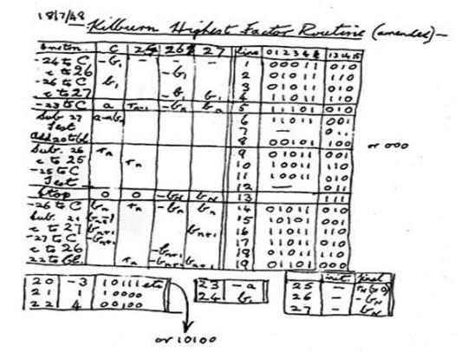
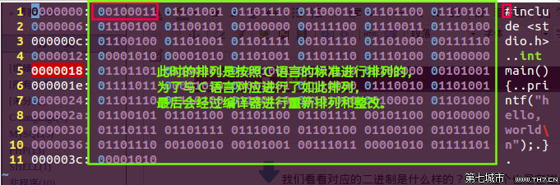
2.1.2 程序语言的类型
（2）机器语言
机器语言是以二进制代码表示的指令集合。
优点：占用内存少、执行速度快；
缺点：难编写、难阅读、难修改、难移植。
早期手工编写的
机器语言程序

Slide 18
2.1.2 程序语言的类型
【案例】机器语言。
指令部份示例
1、0000 代表 加载（LOAD）
2、0001 代表 存储（STORE）
暂存器部份示例
1、0000 代表 暂存器 A
2、0001 代表 暂存器 B
存储器部份示例
1、000000000000 代表地址为 0 的存储器
2、000000000001 代表地址为 1 的存储器
3、000000010000 代表地址为 16 的存储器
4、100000000000 代表地址为 211 的存储器
集成示例
1、0000,0000,000000010000 代表 LOAD A, 16
2、0000,0001,000000000001 代表 LOAD B, 1
3、0001,0001,000000010000 代表 STORE B, 16
4、0001,0001,000000000001 代表 STORE B, 1

Slide 19
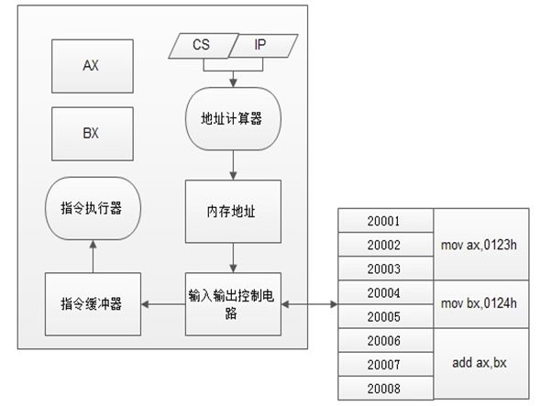
2.1.2 程序语言的类型
（3）汇编语言
汇编语言是用简单符号（助记符）表示二进制代码指令的语言。
汇编语言与机器语言本质上相同。
不同CPU（如ARM与Intel的CPU）的机器指令不同，它们的汇编语言也不同。
汇编程序的运行

Slide 20
2.1.2 程序语言的类型
【案例】汇编语言与机器语言指令。
汇编指令 | 机器指令 |  | 指令说明
 | 内存地址 | 机器代码
MOV AL，6 | 2001 | 00000110 10110000 | 将地址为2001的内存单元中的数据（6），传送到AL寄存器
ADD AL，2 | 2003 | 00000010 00000100 | 将地址2003内存单元中的数据（2）取出，将AL寄存器中数据（6）取出，两者相加后，结果仍然保存在AL寄存器
MOV SUM，AL | 2005 | 00000000 01010000 10100010 | 将AL寄存器中的数据（8）送到SUM存储单元
HLT | 2008 | 11111000 | 停机（指程序停止运行）

Slide 21
2.1.2 程序语言的类型
【案例】用不同编程语言对2+6进行描述。
用机器指令对“2+6”进行描述：
1011000000000110
0000010000000010
101000100101000000000000
用汇编语言对“2+6”进行描述：
MOV AL，6
ADD AL，2
MOV VC，AL
用高级语言对“2+6”进行描述：
A=2+6

Slide 22
2.1.2 程序语言的类型
（4）高级程序语言
高级语言将许多机器指令合并成一条高级程序指令。
2014年流行程序语言如表2-2所示。
排名 | 程序语言 | 语言特色
1 | C | 结构化，处理能力强，可对硬件编程，通用性语言
2 | Java | 面向对象，跨平台，多线程等，广泛用于网络和手机编程
3 | Objective-C | 面向对象，扩充C语言，苹果计算机和智能手机编程
4 | C++ | 面向对象，功能强大，过于复杂，大型系统软件开发
5 | PHP | 脚本语言，易于学习，开源免费，网络Web程序开发
6 | C# | 面向对象，跨平台性不佳，网络Web程序开发
7 | Visual Basic | 面向对象，简单易学，运行效率较低，一般软件开发
8 | Python | 脚本语言，面向对象，语法简洁。系统管理和网络程序开发
9 | Perl | 脚本语言，操作文本容易，开源免费，网络Web程序开发
10 | JavaScript | 脚本语言，易于学习，开源免费，网络Web程序开发

Slide 23
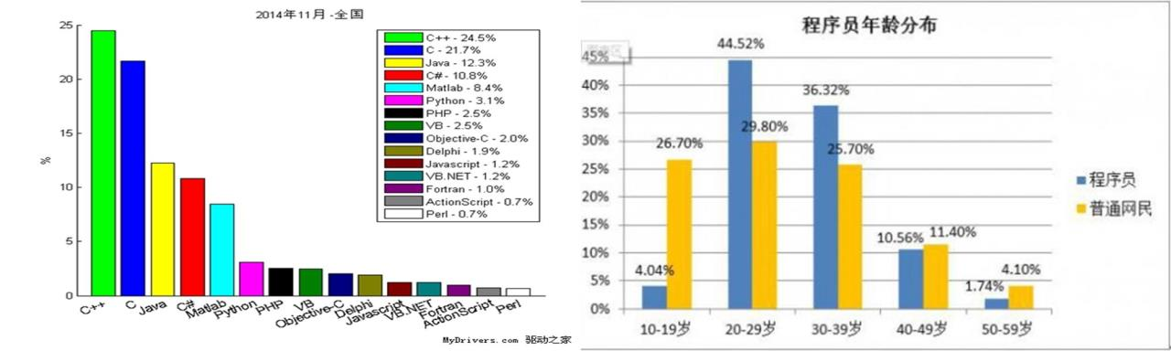
2.1.2 程序语言的类型
【扩展】 CodeForge网站2014年中国程序员调查报告。
男女比例：男性80%，女性20%；
喜欢语言：C++(24.5%)，C(21.7%)，Java(12.3%)，C# (10.8%) ，Matlab # (8.4%) 。
地区分布：广东(14.9%)，北京(13.2%)，江苏(7.6%)，上海(6.4%)，山东(5.3%)，浙江(5.3%)，陕西(4.9%)，湖北(4.7%)，四川(4.4%)。
程序员年龄： 20-29占33.5%，30-39占36.3%，40-49占10.6%，50-59占1.7%。
使用操作系统：Win7占61.3%，Win XP占20.2%， Win8占12.%，Mac OS占3.3%，Linux占2%。

Slide 24
计算机
第2章 程序语言
2.1 程序特征
2.2 程序结构
2.3 程序员语言介绍
2.4 软件开发方法
2.1.1 程序语言的发展
2.1.2 程序语言的类型
2.1.3 C语言程序结构
2.1.4 程序解释与编译
2.1.5 程序编辑与运行

Slide 25
2.1.3 C语言程序结构
1、C语言程序案例
【例2-2】编写“hello.c”C语言程序。
函数的一般结构： [函数类型] 函数名（函数参数表） /* 函数说明部分 */ { 说明语句部分； 执行语句部分； /* 函数体部分 */ }
⑴⑵⑶⑷⑸ | #include <stdio.h> void main( ) { printf ("Hello World!\n"); } | /* 文件包含的库函数 */ /* 主函数 */ /* 函数体开始 */ /* 输出语句 */ /* 函数体结束 */ | 头文件 主函数

Slide 26
2.1.3 C语言程序结构
【例2-3】编制C语言程序，随机输入2个整数，输出其中较大的一个数。
程序包括一个主函数main()和一个被调用的自定义函数max()。
⑴⑵⑶⑷⑸⑹⑺⑻⑼⑽⑾⑿⒀ | #include <stdio.h> void main( ) { int max( ); int a, b, c; scanf("%d,%d", &a, &b); c = max(a,b); printf(" max= %d\n", c); } int max(int x, int y) { int z; if (x > y) z = x; else z = y; return (z); } | /* 头文件，包含库函数<stdio.h> */ /* void是函数类型，main是主函数名 */ /* 主程序开始，自定义函数max为整型数 */ /* 声明a、b、c变量为整型数 */ /* scanf为输入语句，%d为格式符 */ /* 调用max自定义函数，传递实参a，b值 */ /* 显示“max=”和c值，主程序结束 */ /* 自定义函数max的x，y为形参 */ /* {为函数开始符，变量z为整型数 */ /* 判断语句，(x>y)是表达式 */ /* z=x、z=y是赋值语句，将y值赋给z */ /* 将z值返回主函数main；}为函数结束符 */ | 主函数 (主程序)
 |  |  | 自定义函数 (子程序)

Slide 27

2.1.3 C语言程序结构
2、C语言程序的主要结构
C语言程序构成
C语言程序由函数构成；
每个C程序必须有一个主函数main；
程序由“函数头部”和“函数体”组成。
程序注释
C语言中/* */之内为程序注释；
程序注释部分不会执行；
程序代码说明“怎样做”；
程序注释说明“为什么”这样做；
程序注释是为了增强程序的易读性和可维护性。

Slide 28
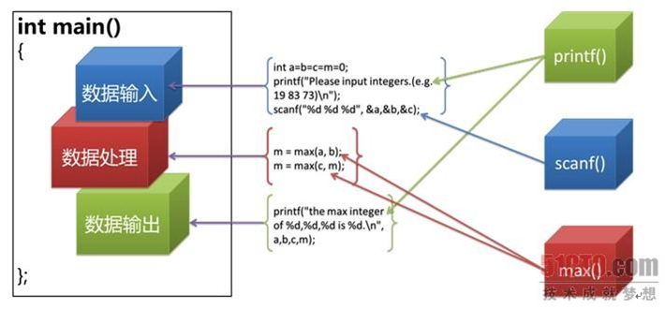
2.1.3 C语言程序结构
【案例】C语言程序结构。

Slide 29
计算机
第2章 程序语言
2.1 程序特征
2.2 程序结构
2.3 程序员语言介绍
2.4 软件开发方法
2.1.1 程序语言的发展
2.1.2 程序语言的类型
2.1.3 C语言程序结构
2.1.4 程序解释与编译
2.1.5 程序编辑与运行

Slide 30
2.1.4 程序解释与编译
1、程序的解释执行方式
程序语言编写的指令序列称为“源程序”；
源程序必须翻译成机器指令，计算机才能识别和执行；
翻译方式：解释执行方式和编译执行方式。
（1）程序的解释执行过程
语言解释器一般包含在软件或操作系统内，如IE浏览器，Java虚拟机等。
源程序
解释程序
执行代码
执行结果

Slide 31
2.1.4 程序解释与编译
【案例】程序的执行过程。
IF A = B
THEN
Language
Translator
Program
编译
解释
汇编
1001101
1110101
0010110
源代码
源程序
Language
Translation
Process
Written in
C
etc.
机器代码
目标程序

Slide 32
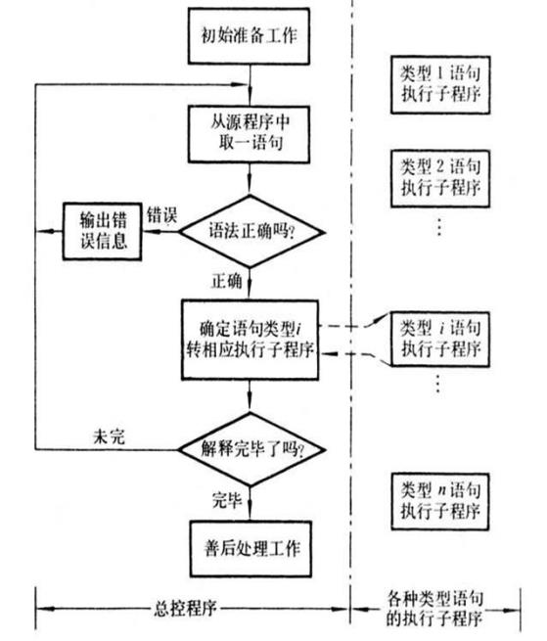
2.1.4 程序解释与编译
【案例】解释程序的执行过程。

Slide 33
2.1.4 程序解释与编译
（2）解释程序的特点
解释程序：如脚本语言PHP、Python等。
优点：实现简单，交互性较好。
缺点：程序运行效率低；程序独立性不强。
测试表明，不同语言程序的运行时间如下：
100
64
C++
C
Java
JavaScript
Scheme
Go
Python
Ruby
Perl
PHP
60
50
5
4
4
1.6
1.05
1.0

Slide 34
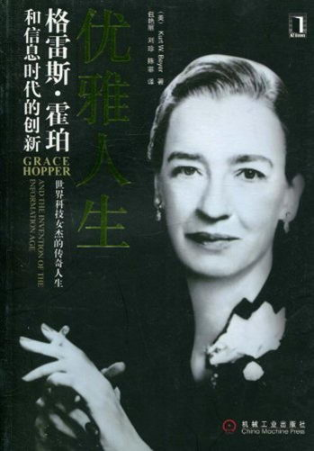
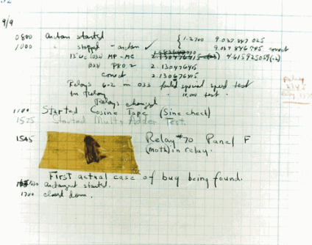
2.1.4 程序解释与编译
2、程序的编译执行方式
1950年代，程序员人工将程序翻译成机器码。
葛丽丝·穆雷·霍普首先设计了A-0编译程序。
程序编译完成后，生成的软件可反复执行。
霍普发现的第
一个程序BUG

Slide 35
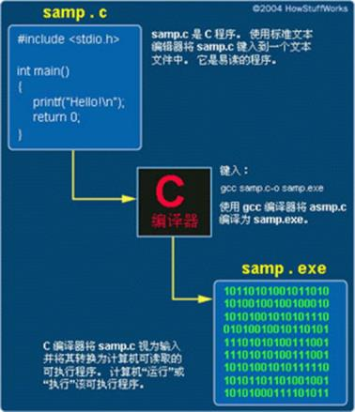
2.1.4 程序解释与编译
3、程序的编译过程
程序编译过程：
源程序→预处理→词法分析→语法分析→语义分析→生成中间代码→代码优化→生成目标程序→程序连接→生成可执行程序。
以上过程不一定是顺序进行。

Slide 36
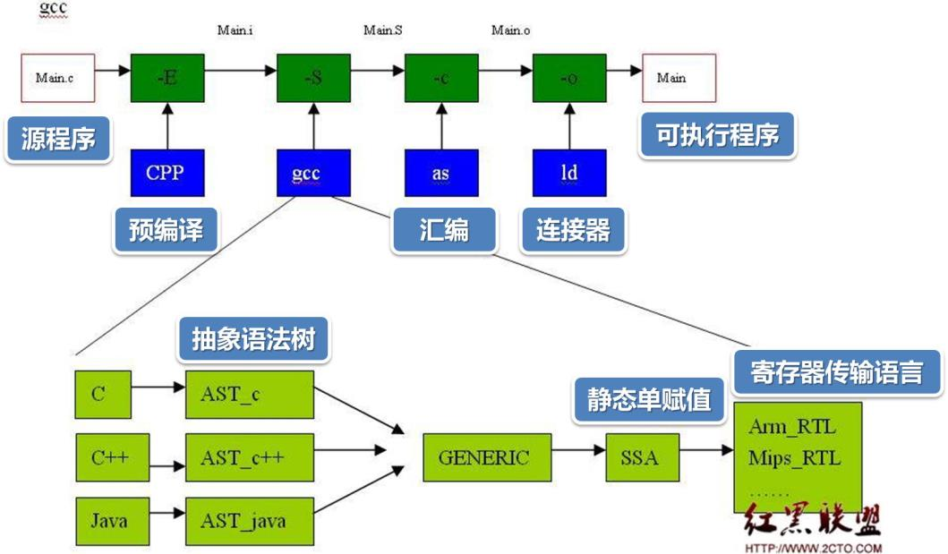
2.1.4 程序解释与编译
【案例】 GCC（GUN 编译器集合）编译过程。

Slide 37
2.1.4 程序解释与编译
（1）预处理
编译器：将预处理，汇编，编译，连接等过程集成在一起的软件。
预处理目的：加快编译速度。
预处理内容：宏定义，文件包含，条件编译等。
（2）词法分析
目的：分析和识别程序语句中的单词（分词）。
方法：编译器扫描源程序中的字符串，根据词法规则识别出单词。
单词类型：
语言规定的关键字或保留字，如：for、if、end等；
标识符，如：x、i、list等变量名称；
常数，如：PI值等；
运算符和分界符，如：+、-、*、/、=、;、{、}等。

Slide 38
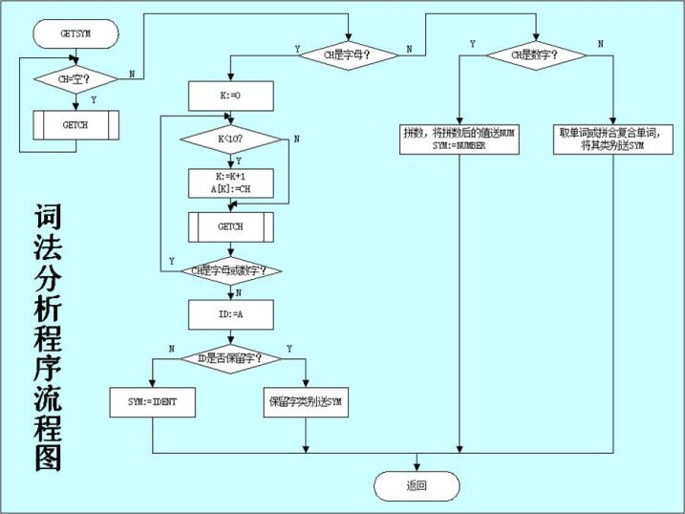
2.1.4 程序解释与编译
【例2-6】对表达式：X1=(2.0+0.8)*C1进行词法分析。
X1 | = | ( | 2.0 | + | 0.8 | ) | * | C1

Slide 39
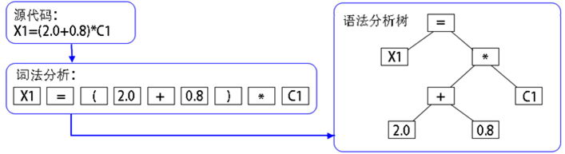
2.1.4 程序解释与编译
（3）语法分析
语法分析是生成语法树，并进行语法正确性检查；
语法树是程序结构的树形表示；
编译器利用语法树进行语法规则分析，并且生成中间代码。
【例2-7】对表达式：X1=(2.0+0.8)*C1进行语法分析。

Slide 40
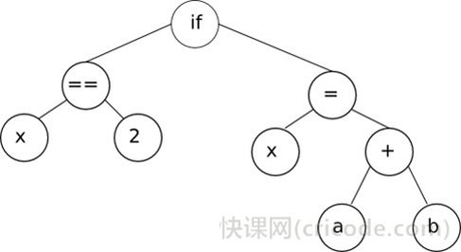
2.1.4 程序解释与编译
【案例】条件语句：if x= =2 then {x=a+b} 的语法分析树。

Slide 41
2.1.4 程序解释与编译
（4）语义分析和生成中间代码
中间代码是介于源语言和目标语言之间的中间语言形式。
目的：便于后面做优化处理；中间代码很容易生成目标程序。
形式：四元式、三元式、逆波兰表达式等。
【例2-8】X1=(2.0+0.8)*C1
四元式方式生成的中间代码如表2-3所示。
运算符 | 左运算对象 | 右运算对象 | 中间结果 | 四元式语义
+ | 2.0 | 0.8 | T1 | T1←2.0 + 0.8
* | T1 | C1 | T2 | T2←T1 * C1
= | X1 | T2 |  | X1←T2

Slide 42
2.1.4 程序解释与编译
（5）代码优化
目的：为了得到高质量的目标程序。
【例2-9】表2-3中第1行是一个常量表达式，可以在编译时计算出它的值，并存放在临时单元（T1）中，不必生成目标指令。
优化后的中间代码如表2-4所示。
运算符 | 左运算对象 | 右运算对象 | 中间结果 | 语义说明
* | T1 | C1 | T2 | T2←T1 * C1
= | X1 | T2 |  | X1←T2

Slide 43
2.1.4 程序解释与编译
（6）生成目标程序
优化处理不仅与编译技术有关，而且与机器硬件关系密切。
例如，充分利用硬件资源，减少对内存的访问次数；
例如，根据机器硬件的特点（如多线程等），调整目标代码。
汇编过程实际上是把中间代码翻译成目标机器指令的过程。
（7）链接程序
将目标文件和函数库连接，生成能执行的机器代码（软件）。
经过上述过程后，源程序最终转换成可执行文件了。

Slide 44
计算机
第2章 程序语言
2.1 程序特征
2.2 程序结构
2.3 程序员语言介绍
2.4 软件开发方法
2.1.1 程序语言的发展
2.1.2 程序语言的类型
2.1.3 C语言程序结构
2.1.4 程序解释与编译
2.1.5 程序编辑与运行

Slide 45
2.1.5 程序编辑与运行
1、程序的编程环境
（1）集成开发环境的功能
IDE（集成开发环境）是一个综合性工具软件。
大部分IDE是针对特定的程序语言量身打造的，如Visual Basic。
IDE功能：
程序语言编辑器，程序关键词检查器，程序调试器等；
有些IDE包含编译器或解释器，如：Microsoft Visual Studio；
有些IDE不包含编译器，如：Eclipse、SharpDevelop等；
其他：类浏览器、物件检视器、物件结构图等。

Slide 46
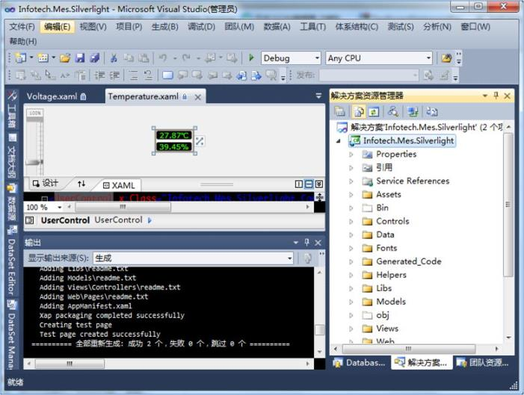

2.1.5 程序编辑与运行
【案例】Microsoft Visual Studio集成开发环境（IDE）。

Slide 47
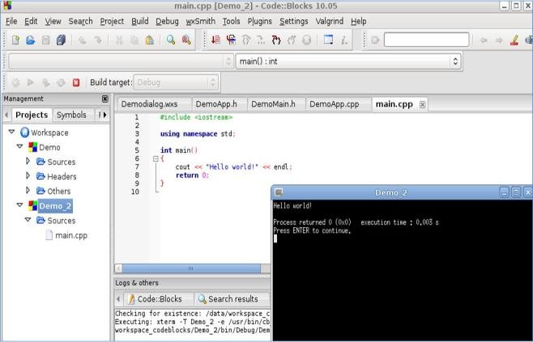
2.1.5 程序编辑与运行
（2）Code::Blocks集成开发环境工具软件。
功能：
语法彩色醒目显示；
捆绑了minGW编译器。
可以编写跨平台的C/C++程序。
支持C、C++、Python、XML、CSS、Matlab，Fortran，批处理文件等。
计算机

Slide 48
2.1.5 程序编辑与运行
2、程序的运行平台
（1）程序运行的硬件环境
运行平台指程序运行时需要的硬件环境和操作系统环境。
如，C#、VB等程序，只能支持x86系列CPU硬件环境。
程序运行在不同硬件环境下时，需要对源程序进行重新编译。
如，C程序用VC编译后，生成的exe文件可以在Windows下运行；
如果C程序用GCC进行编译，生成的执行文件可以在Liunx上运行。
不同程序对CPU和内存的要求不相同。

Slide 49
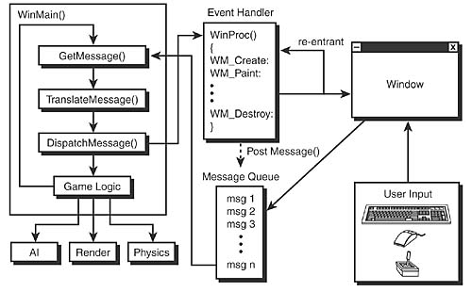
2.1.5 程序编辑与运行
（2）程序运行的操作系统环境
程序运行需要操作系统环境的支持。
如，Windows下的应用程序，在Linux系统中不能运行；
苹果智能手机中的程序，在安卓智能手机中也不能运行。
程序开发时，需要调用操作系统底层接口程序实现某些功能。
如，在Windows编程时，需要调用各种子程序接口。如窗口，对话框，菜单等。

Slide 50
计算机
第2章 程序语言
2.1 程序特征
2.2 程序结构
2.3 程序员语言介绍
2.4 软件开发方法
2.2.1 数据类型
2.2.2 标识符
2.2.3 表达式
2.2.4 程序控制
2.2.5 函数调用

Slide 51
2.2.1 数据类型
1、程序语言的主要数据类型
数据类型的“域”和“操作”
域指定该数据类型值的集合。
如，整型域包含所有整数：……-2，-1，0，1，2……
操作是定义该数据类型的行为。
如，算术操作：+、-、*、/等
大部分程序语言支持的数据类型：
整型（整数）、浮点型（实数）、字符型、布尔型（逻辑型）等。

Slide 52
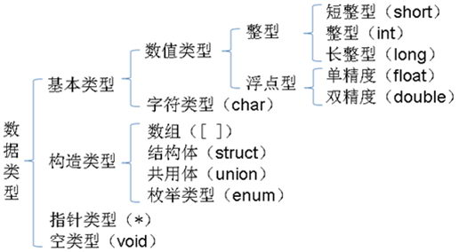
2.2.1 数据类型
C语言数据类型

Slide 53
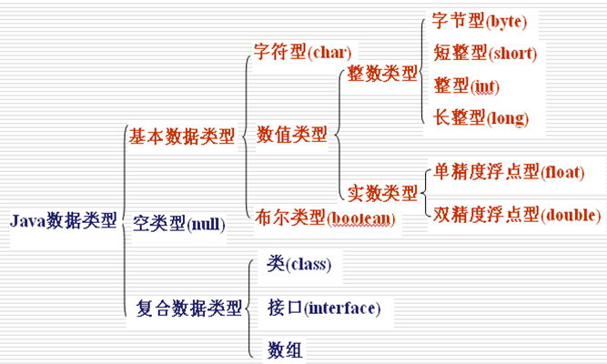
2.2.1 数据类型
【扩展】 Java语言数据类型

Slide 54
2.2.1 数据类型
（1）整型
整型
表示：int
存储长度：32位系统中为4个字节
最大值：0～4 294 967 295（2³²无符号数）
长整型
表示：long
存储长度：在32位计算机系统中为8个字节
最大值：2⁶³-1，最高位为符号位。

Slide 55
2.2.1 数据类型
（2）浮点型
有小数的数称为浮点数，它用来近似地表示数学中的实数。
浮点数类型：
float（单精度浮点型）
double（双精度浮点型）
long double（长双精度浮点型）
除非进行精确的科学计算，否则三者的差别无关紧要。

Slide 56
2.2.1 数据类型
（3）字符型
字符型常量用英文双引号（如C语言）或单引号（如Python语言）围起来。
如：''ABC''、''a+b=''、''x1''等。
（4）布尔型
表示：bool
值：true（逻辑真）和false（逻辑假）

Slide 57
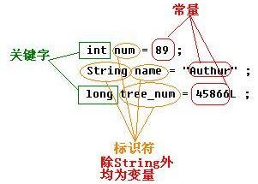
2.2.1 数据类型
2、常量
常量是程序运行中始终保持不变的数值、字符串等。
如，3.14（数值常量），
如，“A+B=”（字符串常量），
如，“请输入圆的半径：”（字符串常量）等。

Slide 58
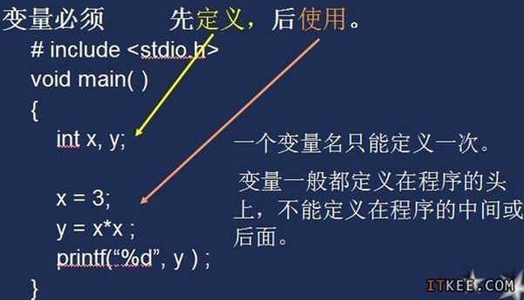
2.2.1 数据类型
3、变量
值可以改变的量称为变量。
变量在使用前必须进行声明（定义）。
变量属性
变量名
变量类型：整型，浮点型，字符型，逻辑型，指针型，日期型等。
作用域
全局变量
局部变量
变量初始值

Slide 59
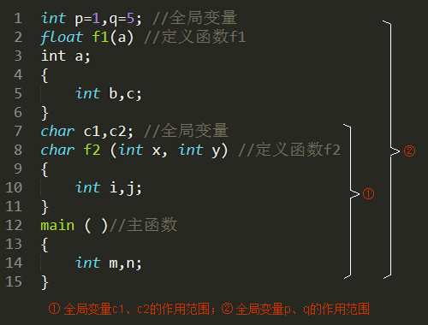
2.2.1 数据类型
【扩展】全局变量的作用范围。

Slide 60
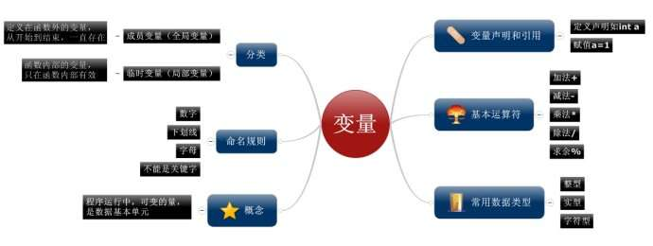
2.2.1 数据类型
【扩展】变量的思维导图。

Slide 61
2.2.1 数据类型
【扩展】 Java的基本数据类型
基本型别 | 大小 | 最小值 | 最大值
Boolean布尔型 | ----- | ----- | ------
Char字符型 | 16bit | Unicode 0 | Unicode 2^16-1
Byte字节型 | 8bit | -128 | +127
Short短整型 | 16bit | -2^15 | +2^15-1
int整型 | 32bit | -2^31 | +2^31-1
Long长整型 | 64bit | -2^63 | +2^63-1
Float浮点型 | 32bit | IEEE754 | IEEE754
Double双精度浮点型 | 64bit | IEEE754 | IEEE754

Slide 62
2.2.2 标识符
1、标识符命名规则
表示变量、常量、函数、类型的名称称为标识符。
标识符特性：
只能由字母、数字和下划线组成，不允许空格、汉字和其他特殊字符。
第1个字符不能是数字，必须是英文字母或下划线。
不能是程序语言中的关键字
如：if、then、else、end、for、while、do、int、float、char等。
有些程序语言对标识符中字母的大小写敏感。
如：C语言认为“int”和“Int”不同；而如VB、SQL等程序语言对大小写不敏感。
变量名尽量用小写字母。
如：n1等；常量名以大写字母开始，如：Pi等。
标识符尽量做到见名知义，最好以英文全称或中文全拼音的方式命名。
如对年龄变量名的定义可用：int age=0或int nianling=10等。

Slide 63
2.2.2 标识符
帕斯卡命名法：单词首字母大写
如：RaiseIntToPower、LowerLimit、DisplayInfo();等
下划线法：单词之间用下划线分隔
如：print_employee_paychecks()；
匈牙利命名法：变量名＝属性＋类型＋对象描述
如，frmSwitchboard（frm是表单，Switchboard是表单名称）
驼峰命名法：第1个单词小写，第2个单词首字母大写
如，printEmployeePaychecks()；、myFirstName等
标识符
首部
其他

Slide 64
2.2.2 标识符
2、转义字符
以斜杠“\”加字符表示的ASCII符号称为转义字符。
例如，\0、\r、\n等
斜杠后的第1个字符不是它本来的字符，它转移表示为另外一个含义。
例如，“\n”不表示字符“n”，而是表示“换行”打印。
需要转义字符的原因：
回车符、换行符等没有代号，只能用转义字符表示；
在程序语言中，一些字符被定义为特殊用途，失去了原有意义；
例如，程序用“\”作为转义字符的开始，如果程序要用“\”，只能用转义字符。如“\\”；
例如，在HTML语言中，“< >”被定义为标签开始，如果使用“< >”符号，只能使用转义字符；
例如，C语言中，双引号被定义为字符串的标签，如果要用双引号，只能使用转义字符。
出于安全原因，数据写入数据库前，会使用转义字符对一些敏感字符进行转义，这样可以避免黑客利用特殊符号进行攻击。

Slide 65
2.2.2 标识符
【案例】C语言转义字符。
转义字符 | 含义 | ASCII码（16进制） | ASCII码（10进制）
\o | 字符串结束标志(NULL) | 00H | 0
\n | 换行(LF) | 0AH | 10
\r | 回车(CR) | 0DH | 13
\t | 水平跳格(HT) | 09H | 9
\b | 退格(BS) | 08H | 8
\f | 换页(FF) | 0CH | 12
\’ | 单引号 | 27H | 39
\” | 双引号 | 22H | 34
\\ | 反斜杠 | 5CH | 92
\? | 问号字符 | 3FH | 63
\ddd | 任意字符 | 3位八进制 | 3位八进制
\xhh | 任意字符 | 2位十六进制 | 2位十六进制

Slide 66
2.2.2 标识符
【扩展】ANSI C语言的32个关键字。
auto：自动变量 | double：双精度浮点型 | int：整型变量 | struct：结构体类型
break：跳出循环 | else：否则（与 if连用） | long：长整型变量 | switch :开关语句
case：开关语句分支 | enum：枚举类型 | register：寄存器变量 | typedef：数据类型别名
char：字符型变量 | extern：变量在其它文件 | return：子程序返回 | unsigned：无符号类型
const：只读变量 | float：浮点型变量 | short：短整型变量 | union：共用体类型
continue：继续(循环) | for：循环语句 | signed：有符号类型 | void ：无返回值
default：默认(分支) | goto：无条件跳转 | sizeof：计算数据类型字节数 | volatile：变量在执行中可被改变
do：循环体 | if:条件语句 | static：静态变量 | while：当…时(循环)

Slide 67
2.2.2 标识符
【扩展】C语言常用函数和头文件。
常用数学函数 | 输入输出函数 | 常用头文件 | 编译预处理指令
abs：求整数绝对值 | Printf：输出到设备 | ctype.h：字符处理 | #include：文件包含
fabs：求实数绝对值 | scanf：从设备输入 | errno.h：错误处理 | #define：宏定义
sqrt：求x平方根 | gets：读取字符串 | local.h：地区化 | #if，#ifdef：条件编译
pow10：求10的p次方 | open：打开文件 | math.h：数学函数
pow：求x的y次方 | Close：关闭文件 | signal.h：信号处理
Random：产生随机数 | exit：中止程序运行 | stdio.h：输入输出
sin：正弦函数 |  | stdlib.h：实用工具
cos：余弦函数 |  | string.h：字符串处理
tan：正切函数 |  | time.h：日期和时间

Slide 68
2.2.3 算术表达式
1、算术表达式
表达式是常量、变量、函数、运算符等符号组成的有意义组合式。
算术表达式是最常用的表达式。
程序语言只能识别按行书写的数学表达式。
【例2-10】x+y是表达式；一个变量x也是一个表达式；
【案例】x=x+y是赋值语句，不是表达式，它表示将表达式x+y的值赋给x。

Slide 69
2.2.3 算术表达式
2、逻辑表达式
逻辑表达式的值是“true”（真）或“false”（假）。
一般用数字“1”表示“真”，数字“0”表示“假”。
多个关系表达式用逻辑运算符连接起来的式子称为逻辑表达式。
逻辑运算顺序：！（非）→&&（与） → ||（或）。
复合表达式运算顺序：算术运算→ 关系运算→ 逻辑运算。
【例2-11】a=5，b=7，c=2，d=1，求表达式：a+b>c+d && a>=5 || ！ c>0 || d<0的值。
运算结果值= true（真）。
【例2-12】判断变量x是否在5.002和5.004区间。
逻辑表达式为：x>5.002 && x<5.004。

Slide 70
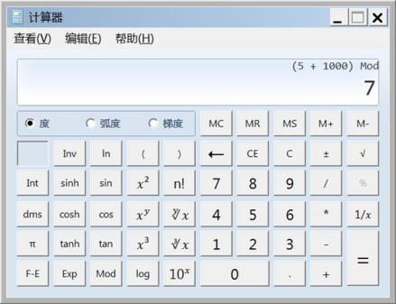
2.2.3 算术表达式
3、模运算
模运算（求余运算）：求一个整数n除以另一个整数p后的余数。
在程序设计中，通常用mod表示模运算。
【例2-13】7 mod 3 = 1，因为7 除以3商2余1，商丢弃，余数1为模运算结果。
【例2-14】假设今天是星期五，请问1 000天后是星期几？
（5+1000） mod 7=4，1 000天后是星期四。

Slide 71
2.2.3 算术表达式
4、表达式中的运算符
不同的程序语言有不同的运算符，符号定义和使用规则都有区别。
C语言运算符类型：
算术运算符：加（+）、减（-）、乘（*）、除（/）、模运算（%）、自增运算（++）、自减运算（--）等。
关系运算符：大于（>）、小于（<）、等于（= =）、大于等于（>=）、小于等于（<=）、不等于（!=）。
逻辑运算符：与（&&）、或（||）、非（!）。
其他运算符：赋值运算、位操作运算、条件运算、逗号运算、指针运算、求字节数运算、特殊运算等。

Slide 72
2.2.3 算术表达式
【案例】C语言运算符应用。
运算符 | 名称 | 案例 | 结果
+ | 加 | 5+5 | 10
- | 减 | 8-6 | 2
++ | 自加 | a=2；b=++a； | a=3；b=3
++ | 自加 | a=2；b=a++； | a=3；b=2
-- | 自减 | a=2；b=--a； | a=1；b=1
-- | 自减 | a=2；b=a--； | a=1；b=2
* | 乘 | 3*7 | 21
/ | 除 | 12/3 | 4
% | 求余 | 12%12 | 0
&& | 与
|| | 或
! | 非
^ | 异或

Slide 73
2.2.3 算术表达式
5、表达式的运算顺序
（1）圆括号（）优先级最高，其他次之。多层圆括号遵循由里向外的原则。
（2）多个运算符运算顺序为：
括号→乘方→乘/除→加/减→字符连接运算符→关系运算符→逻辑运算符
（3）优先级相同时，遵循左则优先的原则。
如：表达式x-y+z中，y先与“-”号结合，执行x-y运算，然后再执行+z的运算。
（4）优先级相同时，赋值表达式遵循右则优先的原则。
如：表达式x=y=z中，先执行y=z运算，再执行x=(y=z)运算。

Slide 74
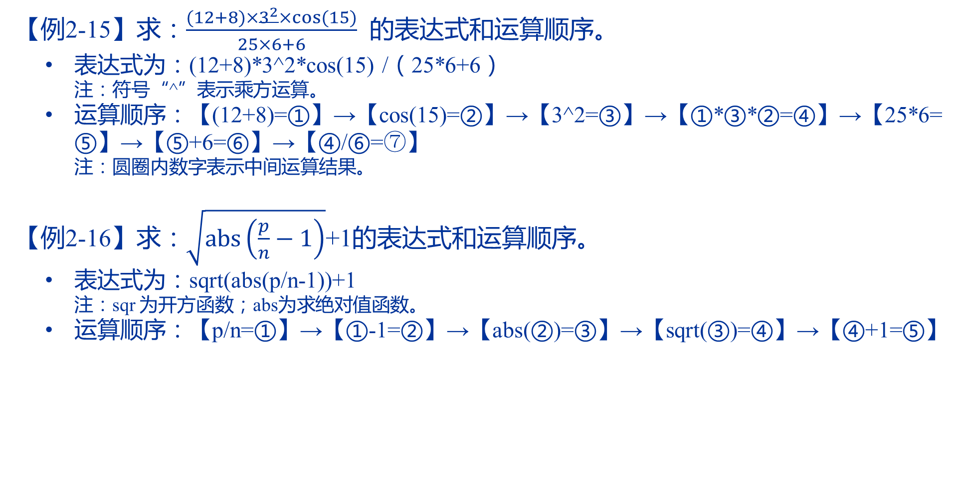
2.2.3 算术表达式
【例2-15】求：$\frac{(12+8)×3^{2}×cos⁡(15)}{25×6+6}$ 的表达式和运算顺序。
表达式为：(12+8)*3^2*cos(15) /（25*6+6）
注：符号“^”表示乘方运算。
运算顺序：【(12+8)=①】→【cos(15)=②】→【3^2=③】→【①*③*②=④】→【25*6=⑤】→【⑤+6=⑥】→【④/⑥=⑦】
注：圆圈内数字表示中间运算结果。
【例2-16】求：$\sqrt{abs\left(\frac{p}{n}−1\right)}$+1的表达式和运算顺序。
表达式为：sqrt(abs(p/n-1))+1
注：sqr 为开方函数；abs为求绝对值函数。
运算顺序：【p/n=①】→【①-1=②】→【abs(②)=③】→【sqrt(③)=④】→【④+1=⑤】

Slide 75
2.2.3 算术表达式
6、正则表达式
（1）正则表达式的概念
正则表达式是字符串处理规则的表达式。
尽管正则表达式晦涩难懂，但它功能强大，使用它的领域越来越多。
与通配符类似，正则表达式是用来进行文本匹配的工具。
（2）正则表达式的功能
用一个“字符串”描述特征，然后验证另一个“字符串”是否符合这个特征。
主要功能：
验证字符串是否符合指定特征，如验证是否是合法的邮件地址；
用来从文本中查找符合指定特征的字符串；
替换文本中的字符串；
从文本中提取指定的字符串；
统计文本中某些字符的数量；
进行字符的翻译；
对字符串进行加密处理等。

Slide 76
2.2.3 算术表达式
【例2-17】表达式“bcd”在匹配字符串“abcde”时，匹配结果成功；
匹配内容=“bcd”；匹配位置开始于1，结束于4。
【例2-18】需要删除文档中的空白行时，正则表达式为：\n\s*\r
“\”是转义字符，“\n”表示匹配一个换行符；
“\s”表示匹配任何空白字符；
“*”表示匹配前面的子表达式0～多次；
“\r”表示匹配一个回车符。
（3）程序语言对正则表达式的支持
不是每一种语言都侧重于处理文本。
例如，R是统计语言，处理文本不是它的强项；
例如，PHP、Python等程序语言处理文本的功能很强大；
例如，C/C++程序语言不支持正则表达式，但是可通过其他函数库程序达到这一功能。

Slide 77
2.2.3 算术表达式
（4）正则表达式的简单案例
【例2-19】写出验证用户名和密码的正则表达式。
正则表达式为：^[a-zA-Z][a-zA-Z0-9_]{6,15}$
“^”表示文本匹配开始；
“[]”表示选择方括号中任意一个字符；
“[a-zA-Z][a-zA-Z0-9_]”表示用户名和密码中的字符可以为：大小写英文字母、数字或下划线；
“{6,15}”表示用户名和密码允许6～15个字符；
“$”表示文本匹配结束。

Slide 78
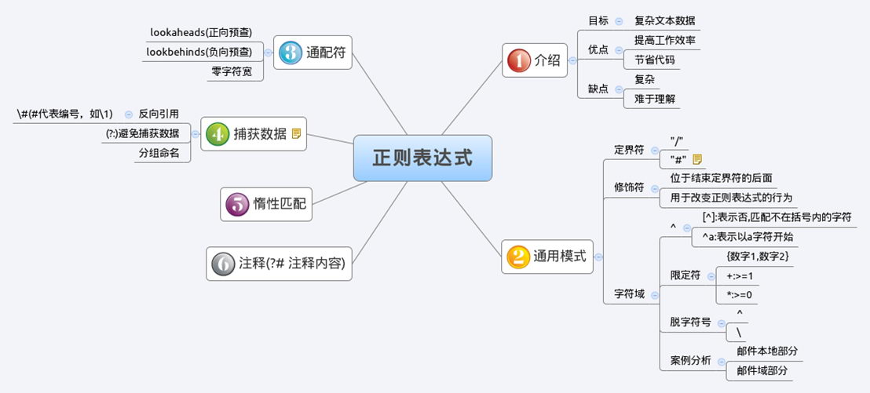
2.2.3 算术表达式
【扩展】PHP语言正则表达式。

Slide 79
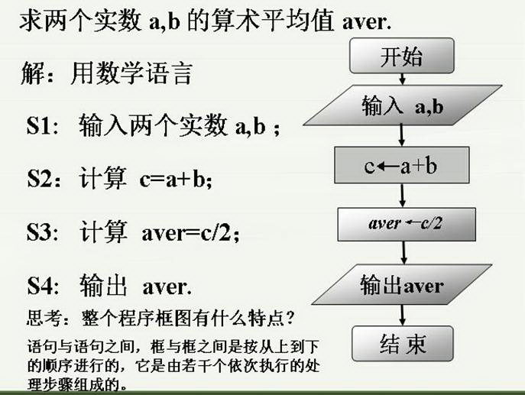
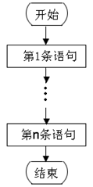
2.2.4 程序控制
三种基本程序结构：顺序、选择、循环。
1、顺序结构
执行完第1条语句后，接着执行第2条语句，直到所有语句执行完成。
计算机

Slide 80
2.2.4 程序控制
2、选择结构
（1）选择结构的形式
选择结构是判断某个条件是否成立，然后选择程序中的某些语句执行。
选择结构用菱形框表示判断条件，根据条件是否成立选择执行流向。
选择结构规则：
只能执行一个方向的语句，不能既执行A语句又执行B语句；
A或B可以有一个为空，即不执行任何操作；
无论执行哪一个方向，执行完A或B语句后，都必须脱离选择结构。
选择结构一般通过if-then和select-case语句实现。

Slide 81
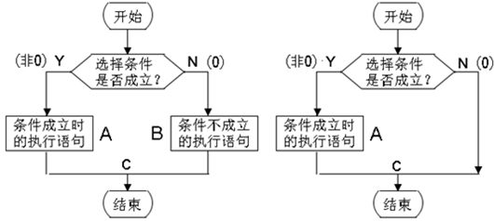
2.2.4 程序控制
if-then-else结构和if-then结构

Slide 82
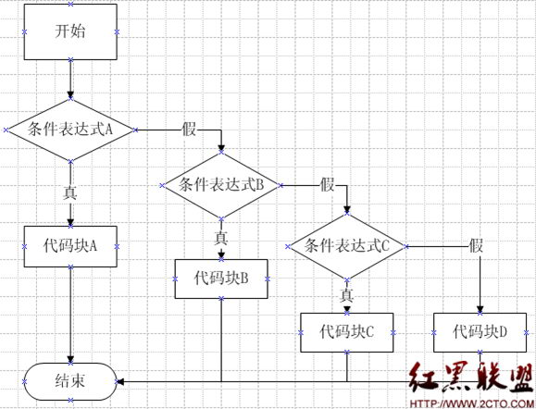
2.2.4 程序控制
【扩展】多级if-then结构。
计算机

Slide 83
2.2.4 程序控制
（2）IF条件语句
if语句的基本格式
C语言中，if语句以分号；作为结束符；VB语言以end if作为结束符。
if语句执行过程：条件成立时，执行t<语句组1>，否则执行<语句组2>。
有时可省略else和<语句组2>，当<条件>成立时，执行<语句组1>，否则退出。
/* C语言if语句格式 */ if <条件> then <语句组1>； else <语句组2>； | ' VB语言if语句格式（'为VB注释符） if <条件> then <语句组1> else <语句组2> end if

Slide 84
2.2.4 程序控制
【例2-21】某超市购物优惠规定：购物不超过100元时，按9折付款；超过100元时，超过部分按7折收费。
算法如下：
输入一个数给浮点型变量w；
判断w如果小于100，则x=0.9*w；否则x=0.9*w+0.7*(w-100)；
输出x的值。
C程序代码如下
（1） （2） （3） （4） （5） （6） （7） （8） | #include <stdio.h> main() { float w, x; printf ("请输入购物金额\n"); scanf("%f", &w); if (w<=100) x=0.9*w; else x=0.9*100+0.7*(w-100); printf("应付款= %10.2f\n", x); } | /* 头文件 */ /* 主函数 */ /* 声明变量为浮点型 */ /* 显示提示信息 */ /* 读取输入变量 */ /* 如果金额小于等于100，则按9折计算 */ /* 否则超过部分按7折计算，;为选择结束符 */ /* 显示应付款，第10列开始，2位小数 */

Slide 85
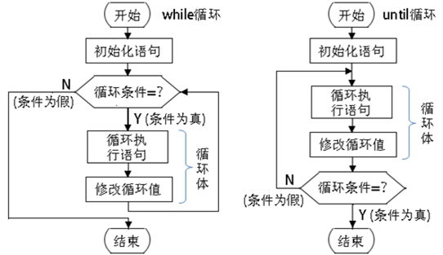
2.2.4 程序控制
3、循环结构
循环结构是重复执行一些语句，直到满足某个条件为止。
循环结构类型：当型循环（while）和直到型循环（until）。

Slide 86
2.2.4 程序控制
（1）当型循环（while）
先判断循环条件，后执行循环体。
表达式值为真继续循环；表达式值为假时结束循环。
循环次数不确定时，适用于采用当型循环。
【例2-22】用“当型”循环求1+2+3….+100之和。
步骤1：声明迭代变量sum初始值为0；
步骤2：确定迭代公式：sum←sun+i；
步骤3：i 分别取值1，2，3，…，100时，重复计算：sum←sun+i。
C语言程序代码如下
（1） （2） （3） （4） （5） （6） （7） | #include <stdio.h> int main(void) { int i=1, sum=0; while(i<=100) { sum=sum+i; i++; } printf("Sum=%d\n",sum); } | /* 头文件 */ /* 主函数 */ /* 初始化，i为循环计数器，sum为和 */ /* 循环开始，判断条件为(i<=100)，值为假结束 */ /* 循环体，计算部分和 */ /* 循环体，修改循环值，}为循环结束标志 */ /* 循环结束后的语句，显示计算结果 */

Slide 87
2.2.4 程序控制
（2）直到型循环（until）
先执行循环体，后判断循环条件。
表达式值为真结束循环，表达式值为假继续循环。
循环次数确定值时，适用于采用直到型循环。
【例2-23】用“直到型”循环求1+2+3….+100之和。
C语言程序代码如下
（1） （2） （3） （4） （5） （6） （7） （8） | #include <stdio.h> int main(void) { int i=1, sum=0; do { sum=sum+i; i++; } while(i<=100); printf("Sum= %d\n",sum); } | /* 头文件 */ /* 主函数 */ /* 初始化，i为循环计数器，sum为和 */ /* 循环开始 */ /* 循环体，计算部分和 */ /* 循环体，修改循环值，循环一次i值加1 */ /* 判断条件为(i<=100)，条件值为假结束循环 */ /* 循环结束后的语句，显示计算结果 */

Slide 88
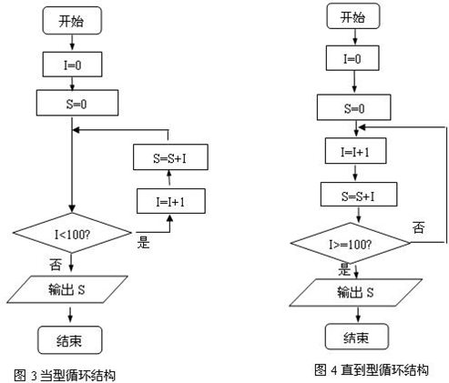
2.2.4 程序控制
【案例】求1+2+3….+100之和的循环结构流程图。
计算机

Slide 89

2.2.4 程序控制
4、程序基本结构的特点
任何程序均可采用“顺序、选择、循环”三种基本结构实现。
程序结构的共同特点：
结构内每一部分程序都有被执行的机会。
结构内不能有“死循环”（无法终止的循环）。
程序只有一个入口和一个出口。
选择结构有多个出口时，只有一个出口被执行。

Slide 90
2.2.5 函数调用
1、函数的形式
（1）函数的一般形式
C语言函数调用形式为：函数名（实参表）
实参表中的参数可以是常量、变量或其它表达式；
实参之间用逗号分隔；
对无参函数调用时，不需要实参表。
（2）函数表达式
以函数返回值参与表达式运算时，必须有返回值。
【例2-24】z=max(x,y)是赋值表达式，max函数将返回值赋予给变量z。

Slide 91
2.2.5 函数调用
2、函数的形参与实参
实参指调用函数时，传递给函数的常量、表达式、变量名等；
实参表中各个参数用逗号分隔；
实参一般出现在主调函数中，进入被调函数后，实参变量不能使用。
形参是接收数据的变量。
形参表中各个变量之间用逗号分隔；
形参表中的变量可以是简单变量，也可以是数组。
形参不能是定长的字符串，定长字符串可作为实参传递给函数。
形参一般出现在被调函数中，在函数体内可用，离开该函数则不能使用。
形参和实参可以实现两个程序模块之间的数据传送。
在调用函数时，实参被赋值到对应的形参变量中。

Slide 92
2.2.5 函数调用
【例2-3】 C语言程序中实参与形参之间的数据传递。
声明自定义
函数数据类型
⑴⑵⑶⑷⑸⑹⑺⑻⑼⑽⑾⑿⒀ | #include <stdio.h> void main( ) { int max( ); int a, b, c; scanf("%d,%d", &a, &b ); c = max( a, b ); printf(" max= %d\n", c); } int max( int x , int y ) { int z; if (x > y) z = x; else z = y; return ( z ) ; }
声明实参类型
调用自定义函数
实参赋值
实参将值
传递给形参
形参
自定义函数
函数值返回给
max()函数名

Slide 93
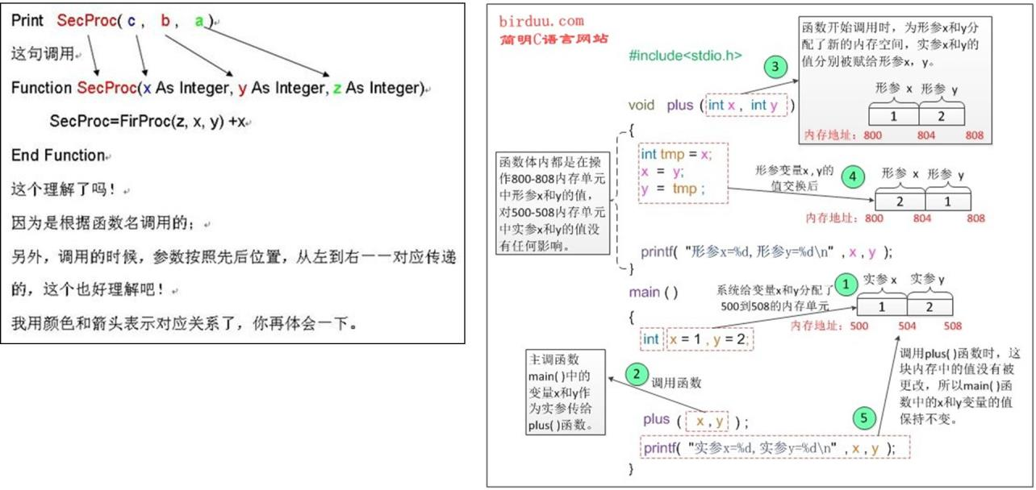
2.2.5 函数调用
【案例】形参与实参的关系。

Slide 94
2.2.5 函数调用
3、函数的声明
调用某个函数前，应对该函数进行声明；
被调函数声明的形式为：
类型说明符 被调函数名（类型 形参，类型 形参，…）；
【例2-25】在main主函数中，对被调函数max的声明为：
int max(int x, int y)；

Slide 95
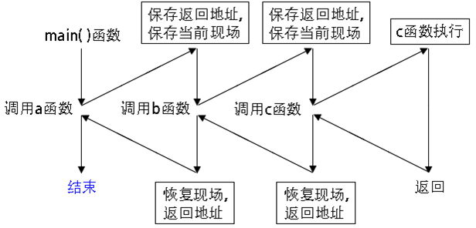
2.2.5 函数调用
4、函数的嵌套调用
C语言中，各函数之间是平行的，不存在上一级函数和下一级函数的问题。
C语言允许在一个函数中对另一个函数进行调用。
多层嵌套调用

Slide 96
2.2.5 函数调用
5、C语言程序的基本组成
C语言程序由一个或多个程序组成；
每个程序作为一个源程序文件。
较大的程序，一般会将它们放在若干个源程序文件中；
一个源程序文件可以为多个C程序使用。
C程序的执行从main主函数开始；
如果main主函数调用了其他函数，调用结束后应返回主函数；
应当在主函数中结束程序。

Slide 97
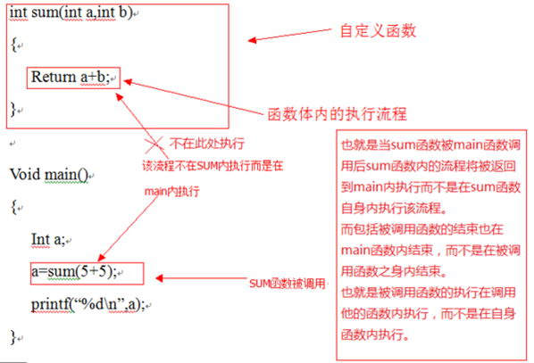
2.2.5 函数调用
【案例】C语言函数调用。
计算机

Slide 98
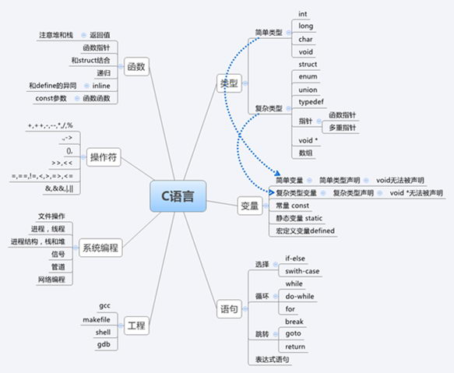
2.2.5 函数调用
【扩展】C语言组成。

Slide 99
2.3.1入门程序语言介绍
1、国内外大学入门程序语言教学
美国
1970年代，Fortran为主；
1970年代以后，Pascal为主；
1990年代中后期，C语言；
21世纪初，Java；
近年，多样化，Python、Java、C、C++等。
中国
1980年代，BASIC语言；
1990年代中后期，VB；
21世纪至今，C语言。

Slide 100
2.3.1入门程序语言介绍
推荐入门程序语言
RAPTOR，适用所有专业。
Scratch、 Alice，适用艺术专业。
Blockly、易语言，适用文科专业。
R，适用经管、生物、化工等专业。
C，适用工业控制、机械等专业。
Java、C++ ，适用计算机专业。
PHP、Python ，适用互联网专业。
Matlab ，适用通信、数学、物理等专业。

Slide 101
2.3.1入门程序语言介绍
2、Scratch图形化游戏编程介绍
Scratch是美国麻省理工学院开发的编程软件。
网址： http://scratch.mit.edu/howto
Scratch特征：
不需要编写任何程序代码；
用鼠标拖拽图形模块就可以对动画进行编程。
（1）Scratch的功能
很容易创造出交互式游戏和动画；
官方网站有大量资源；
提供70多个动画游戏，600多个角色，70多个背景图片，110多个音频文件；
允许用户导入或制作素材；
自动进入简体中文界面。

Slide 102
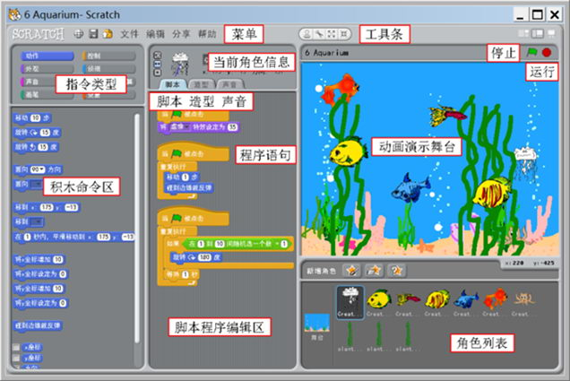
2.3.1入门程序语言介绍
Scratch编程界面
计算机

Slide 103
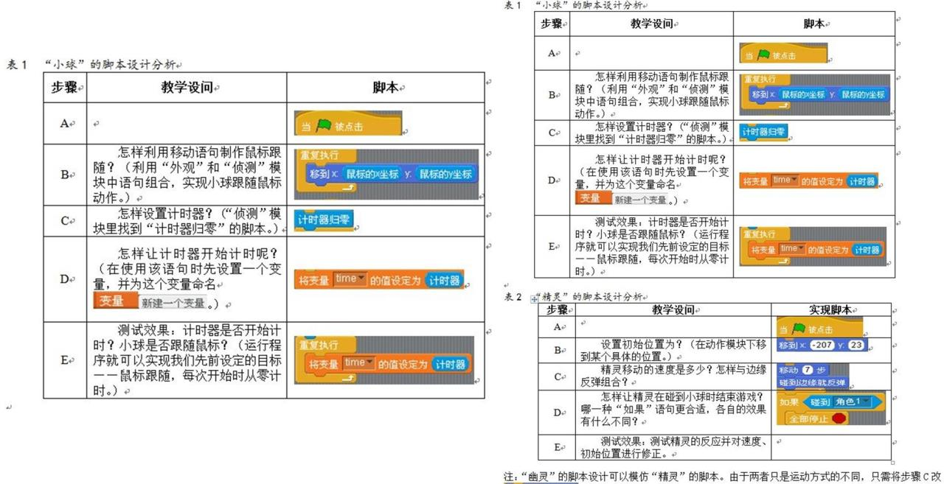
2.3.1入门程序语言介绍
【案例】Scratch程序
Alice

Slide 104
2.3.1入门程序语言介绍
【扩展】Alice 3D动画游戏创作程序
Alice是卡内基.梅隆大学的可视化编程工具。
程序的功能：
对象模型：模型库内有几百个内建三维模型；
对象操作：移动、转向、说、滚动、调整大小、颜色等；
编程操作：通过鼠标拖拽屏幕上的语句和对象，来指挥对象动作，生成动画效果；
程序运行：程序执行过程以动画表示，随时看到所编程序的运行结果。
ACM/IEEE CS2013推荐：
可视化程序设计语言，如Alice和Scratch，也成为受欢迎的选择。
Alice 资源
http://www.alice.org
http://www.aliceprogramming.net

Slide 105


2.3.1入门程序语言介绍
【扩展】Alice 3D动画游戏创作程序
主要分区
对象树
细节区
场景窗囗
编辑区
事件区

Slide 106

2.3.1入门程序语言介绍
3、Blockly图形化编程介绍
Blockly是Google公司2012年发布了一款可视化程序语言；
它非常类似MIT的Scratch，同样是通过图形代码块构建程序；
Blockly是在网页上运行的图形化程序语言；
它可以生成JavaScript、Python、XML等程序代码。
网站：http://blockly.googlecode.com/svn/trunk/apps/code/
计算机

Slide 107

2.3.1入门程序语言介绍
【案例】Blockly编程应用。
计算机

Slide 108

2.3.1入门程序语言介绍
4、易语言中文编程介绍
大连大有吴涛公司（地址：http://www.dywt.com.cn/pdown.htm）开发；
（1）易语言的功能
易语言中所有程序代码都采用汉字。
支持中文程序语句的快速录入
如：输入for或xh时，易语言会自动转换为汉字“循环”。
变量声明采用填表方法，简化和规范了变量声明的工作。
能与常用程序语言互相调用，充分利用现有的API（应用程序接口）等组件；
易语言采用结构化、面向对象、集成化等技术；
可以满足绝大部分Windows、Linux编程需求。

Slide 109

2.3.1入门程序语言介绍
【案例】易语言的程序案例。

Slide 110

2.3.1入门程序语言介绍
【案例】易语言程序案例。
计算机

Slide 111
2.3.1入门程序语言介绍
（2）易语言与Java语言的比较
指令类型 | 易语言 | Java语言
启动方法 | 公开 静态 整数 启动(文本[] 参数) | public static void main(String[] args)
基本类型 | 整数，小数，逻辑，文本，字节集 | int, float, boolean, char, byte
定义变量 | 整数 i = 123; | int i = 123;
创建数组 | 整数[] a = 创建 整数[x]; | int[] a = new int[x];
数组赋值 | 整数[] a = { 1, 2, 3 }; | int[] a = { 1, 2, 3 };
定义类 | 公开 类 我的类 <基类型=XXX> { } | public class MyClass extends XXX { }
if判断 | 如果 ( 1 + 1 == 2) { } 否则 { } | if ( 1 + 1 == 2) { } else { }
while循环 | 循环(x < 0) { x++; } | while(x < 0) { x++; }
for循环 | C循环(整数 i = 0; i < 10; i++) { } | for(int i = 0; i < 10; i++) { }

Slide 112
2.3.1入门程序语言介绍
（3）易语言编程案例
【例2-26】：用易语言编写“Helle”程序。
（4）其他中文程序语言
汉化的其他程序语言，如：“中蟒”是汉化Python语言，“习语言”是C的汉化
自主研发汉语内核的语言，如：“易语言”，O汇编语言等；
以汉语为基础的编程工具，如：搭建之星，网站搭建者，雅奇MIS等。
（1） （2） （3） （4） | 公开 类 启动类 { 公开 静态 启动( ) { 控制台.输出行("Hello，World！"); } }

Slide 113

2.3.1入门程序语言介绍
【扩展】计算机科学家发明阿拉伯文字编程语言。

Slide 114

2.3.1入门程序语言介绍
【案例】可视化编程案例。

Slide 115

2.3.2 用流程图进行编程RAPTOR
RAPTOR是基于流程图的可视化编程工具。
用图形符号代表执行指令，符号连线方向决定指令执行顺序。
计算机

Slide 116
2.3.2 用流程图进行编程RAPTOR
1、RAPTOR的基本功能
用8个流程图符号创建程序，在RAPTOR环境下运行程序。
有单步执行和连续执行两种模式，可以直观显示程序执行所在的位置。
提供了简单图形库，求解的结果也是可视化的。
可以根据流程图自动生成C++、C#、Java源程序代码，以及exe可执行程序。
2、使用RAPTOR学习程序设计的优点
图形编程环境可以减少对程序语法的要求。
可以一次执行一个图形符号，帮助学习者跟踪程序中指令的执行过程。
编程人员可以将更多的时间放在算法设计上。
卡内基.梅隆大学等世界上22个以上国家和地区的高等院校使用。

Slide 117
2.3.2 用流程图进行编程RAPTOR
3、RAPTOR使用注意事项
只有数值和字符两种数据类型；
只有一种选择语句（if-then）；
一种循环语句（While-then）；
两种过程调用（带参数和不带参数）方式；
程序中的字符串只支持ASCII码，不支持汉字字符；
编程环境是汉化的，程序注释可以显示汉字。
计算机基础教学中的所有程序和算法都可以通过它来实现。

Slide 118

2.3.2 用流程图进行编程RAPTOR
4、RAPTOR的基本操作
8个流程图符号：
开始/结束
赋值
输入
输出
调用
返回
选择
循环

Slide 119

2.3.2 用流程图进行编程RAPTOR
【案例】RAPTOR编程工具界面。
计算机

Slide 120

2.3.2 用流程图进行编程RAPTOR
5、RAPTOR编程案例
【例2-27】输入圆的半径，计算并输出圆面积。
步骤1：启动RAPTOR；
步骤2： 单击“文件→新建”；

Slide 121

2.3.2 用流程图进行编程RAPTOR
步骤3：选择“文件→另存为”，文件命名为“test1”→“保存”。
步骤3

Slide 122

2.3.2 用流程图进行编程RAPTOR
步骤4：在符号区点击“输入符号”（四边形+箭头）；
步骤5：在编程区“Start”框下面流程线上单击，这时会插入输入框。

Slide 123

2.3.2 用流程图进行编程RAPTOR
步骤6：在程序区的“输入框”中双击；
步骤7：在弹出对话框上方输入：“Input R=”提示信息（注意，提示信息不支持汉字） →在下面变量框中输入变量名：R →单击“完成”。

Slide 124

2.3.2 用流程图进行编程RAPTOR
步骤8：选择“赋值符号”，在输入框下的流程线上单击；
步骤9：在“赋值框”中双击，在对话框上方输入变量名：S → 在对话框下方输入计算公式：Pi*R^2 → 单击“完成”。

Slide 125

2.3.2 用流程图进行编程RAPTOR
步骤10：在符号区选择“输出符号”，在赋值框下的流程线上单击；
步骤11：在生成的输出框双击，在弹出对话框输入："Area = "+S；单击“完成”。

Slide 126

2.3.2 用流程图进行编程RAPTOR
步骤12：单击快捷工具栏中的“运行按钮”（绿色框为当前运行语句）；
步骤13：在提示框输入半径：5 →“确定”→“确定”；控制台显示运行结果。

Slide 127

2.3.2 用流程图进行编程RAPTOR
【案例】 RAPTOR面向对象编程。

Slide 128

2.3.2 用流程图进行编程RAPTOR
【案例】 RAPTOR程序的注释。

Slide 129

2.3.3 面向对象编程语言Java
1、Java语言的发展
Java组成：
Java程序语言
Java文件格式
Java虚拟机（JVM）
Java应用程序接口（Java API）
特点：
学习简单
面向对象
解释性执行
跨平台应用
多线程编程等。

Slide 130

2.3.3 面向对象编程语言Java
2、Java跨平台工作原理
不将源程序（.java）直接编译成机器语言，因为这样就与平台相关了；
将源程序编译为中间字节码文件（.class）；
由不同平台的解释器程序（虚拟机）对字节码文件进行2次翻译；
将字节码解释成具体平台上的机器指令。
同一个中间字节码文件，不同解释器有不同机器指令，但执行结果相同。

Slide 131

2.3.3 面向对象编程语言Java
3、面向对象程序设计的概念
Java是面向对象的语言，处理的最小完整单元为对象。
（1）对象
万事万物都是对象，如：学生、歌曲、数据等。
将问题抽象为对象，每个对象都有个体属性。
程序就是在对象之间通过消息传递，请求其它对象进行工作。
对象的状态用“属性”进行定义；
对象的行为用“方法”进行操作。

Slide 132
2.3.3 面向对象编程语言Java
（2）类
类是相似对象的集合。
类包含和描述了有共同特性和共同行为的一组对象。
例如，苹果、梨、橘子等对象都属于水果类。
（3）封装
封装是把数据和行为组织在一个包中，并隐藏数据的实现过程。
信息隐藏是面向对象编程的基本原则，而封装是实现这一原则的一种方式。
（4）接口
每个对象都有接口，接口是符合需求的类的一套规范。
接口说明类应该做什么，但不指定如何做。
一个类可以有一个或多个接口。

Slide 133

2.3.3 面向对象编程语言Java
【案例】对象中的类。

Slide 134
2.3.3 面向对象编程语言Java
（5）方法
方法决定某个对象究竟能接受什么样的消息。
在Java中，执行特定任务的函数或过程统称为方法。
如，abs(x)（x绝对值方法），sin(x)（x正弦方法）等。
（6）继承
继承是允许在已存在类的基础上构建新的类。
主要作用：通过继承实现代码重用。
（7）多态
多态能增强程序的简洁性、灵活性、可重用性和可扩展性。

Slide 135

2.3.3 面向对象编程语言Java
【扩展】面向对象的基本特征。

Slide 136
2.3.3 面向对象编程语言Java
4、Java程序的构成
Java源程序组成：包的引用、类的定义。
类由类声明和类体构成；
类体由变量和方法构成。
程序可以有多个类，但必须有一个主类（类似于C语言中的主函数）；
主类是Java程序运行的入口点；
主类为包含main方法的类；
主类名称必须与文件名一致（C语言无此要求）。

Slide 137

2.3.3 面向对象编程语言Java
【案例】以电灯为例说明面向对象的基本特征。
Light it = new Light();
it.on();
Light是类的名称；
it为Light()对象创建的“句柄”；
new表示Light()为新建对象；
用等号将对象Light()赋值给句柄 it；
接口（Interface）规定了对象的请求；
可向Light对象发出的请求包括：
打开（on）、关闭（off）、
更明亮（brighten）、更暗淡（dim）；
it.on()表示向对象发送一条消息（on）。

Slide 138
2.3.3 面向对象编程语言Java
【例2-28】编制Java程序，在屏幕输出字符串“Hello, World!”。
以上程序没有进行包（类库）引用，因此无需声明。
第2行：public是访问说明符，声明该类为公有类，可以被其他对象访问。
第2行：class表示定义一个类，HelloWorld是类名，它是用户自定义的标识符。Java中的类类似于C的函数，而类库则类似于C库函数。
（1） （2） （3） （4） （5） （6） （7） （8） | // 文件名称为：HelloWorld.java public class HelloWorld { public static void main(String args[]) { System.out.println("Hello, World!"); } } | // Java程序注释 // 类声明 // 类体开始 // 方法声明 // 方法开始 // 方法（输出字符串） // 方法结束 // 类体结束

Slide 139
2.3.3 面向对象编程语言Java
第4行：主方法声明，方法是定义类的操作。功能与C的main()主函数相同。
第4行：public是声明该方法为公有类。
第4行：static表示这个方法是静态的。
第4行：void说明main()方法没有返回值，main是主方法名。
第4行：String args[]表示这个方法接受的参数是数组。
第6行：方法语句，功能是向控制台输出字符串。
第6行：System是类，out是对象，Print是方法；
第6行语句含义是：利用System类下的.out对象的.println()方法，向控制台输出字符串“Hello, World!”，并用一个新行结束。

Slide 140
2.3.3 面向对象编程语言Java
【例2-29】编制Java程序，计算从1+2+3+…+100的累加和。
（1） （2） （3） （4） （5） （6） （7） （8） | // 文件名称为：Sum.java public class Sum { public static void main(String[] args) { int s = 0; for(int i = 0; i <= 100; i++) s+ = i; System.out.println("累加和为：" + s); } } | // Java程序注释 // 类声明 // 方法声明 // s用来保存累加和，初始化为0。 // for循环体只有一个语句，可不用大括号 // s进行累加 // 方法，输出字符串和累加值 // 方法结束，类体结束

Slide 141
2.3.3 面向对象编程语言Java
【扩展】 Java程序关键字。
abstract | assert | boolean | break | byte
case | catch | char | class | const
continue | default | do | double | else
enum | extends | final | finally | float
for | goto | if | implements | import
instanceof | int | interface | long | native
new | package | private | protected | public
return | strictfp | short | static | super
switch | synchronized | this | throw | throws
transient | try | void | volatile | while

Slide 142

2.3.3 面向对象编程语言Java
【扩展】 Java与C++程序的比较。

Slide 143

2.3.3 面向对象编程语言Java
【扩展】Java程序编译和执行过程。

Slide 144
2.3.4 数据统计编程语言R
1、R语言的发展
R语言是统计学家发明的语言。
早期主要用来代替SAS（统计软件）做统计计算工作。
近年来，随着大数据技术的发展，R语言优秀的统计能力终于被业界发现。
R语言应用：
统计分析（如：统计分布，假设检验，统计建模等）；
金融分析（如：量化策略，投资组合，风险控制，时间序列，波动率等）；
数据挖掘（如：数据挖掘算法，数据建模，机器学习等）；
互联网（如：推荐系统，消费预测，社交网络等）；
生物科学（如：DNA分析，物种分析等）；
生物制药（如：生存分析，制药过程管理等）；
地理科学（如：天气预报数据分析，气候数据分析，遥感数据分析等）；
数据可视化（如：大数据，静态图，动态图，社交图，地图，热图）等。

Slide 145
2.3.4 数据统计编程语言R
2、R语言的功能
R语言功能：
数据存储和处理；
数组运算工具（向量运算、矩阵运算等）；
统计分析工具（时间序列分析，非线性建模，统计检验，分类，聚类等）；
统计制图（如在制图中加入数学符号）；
简单而强大：数据输入和输出、分支、循环，用户自定义等。
R语言是开源软件，它的功能可通过用户撰写的程序包而增强。
软件包由R语言、LaTeX、Java及C语言编写。
R语言社区可下载到软件及第三方软件包。
CRAN网有5 236个R语言程序包在CRAN上发布。
常用软件包：经济计量、财经分析、人文科学研究、人工智能研究等。

Slide 146

2.3.4 数据统计编程语言R
4、R语言的运行
R语言可运行在Linux、Windows、Mac OS等环境。
R语言语法上与C类似，但语义上属于函数设计语言。
R语言主要以命令行方式操作，也有一些优秀的图形用户界面。
命令提示符为>；在命令提示符后输入命令，回车后便会输出结果。

Slide 147
2.3.4 数据统计编程语言R
5、R语言编程案例
【例2-30】在R语言下编制“hello,world!”程序。
【例2-31】5种品牌的啤酒爱好者人数为：210，312，170，85，223。利用R语言进行卡方检验，说明不同品牌的啤酒爱好者人数之间是否没有差异？
结论：p<0.05，拒绝原假设，因为数据分布不均匀。
>print("Hello, World!") [1] Hello, World! | # “>”符号为命令提示符。“#”号为R语言注释符 # 程序运行结果，[1]为命令行序号
> X <- c( 210, 312, 170, 85, 223 ) # 赋值到变量X，“<-”为赋值符号 > chisq.test(X) # 进行卡方检验 Chi-squared test for given probabilities data: X X-squared = 136.49, df = 4, p-value < 2.2e-16

Slide 148

2.3.4 数据统计编程语言R
【例2-33】用R语言画出鸢尾花的数据集的散点图。
> data(iris) > head(iris) > plot(iris) | # 加载数据集命令 # 查看前6行数据集命令 # 画图命令，绘制的散点图如图2-19所示
计算机

Slide 149

2.3.4 数据统计编程语言R
【案例】 R语言画图。

Slide 150

2.3.4 数据统计编程语言R
【扩展】 R语言知识体系概览。

Slide 151
2.3.5 逻辑推理编程语言Prolog
Prolog是建立在数理逻辑理论基础之上的编程语言。
编程方法：告诉计算机“什么是真的”和“需要做什么”，而不是“怎样做”。
1、Prolog程序语言的基本语句
Prolog的基本语句：事实、规则、问题。
问题相当于主程序，规则相当于子程序，而事实相当于数据。
（1）事实
事实说明问题已知对象之间的性质和关系。
例如：likes(libai，book). /* 喜欢（李白，书） */
Like语句表示对象libai（李白）和book（书）之间有喜欢的关系。
末尾“.”表示语句结束。

Slide 152
2.3.5 逻辑推理编程语言Prolog
（2）规则
规则表示对象之间的因果关系、蕴含关系或对应关系。
规则左边表示结论，右边表示条件。
例如：bird(X):-animal(X),has(X,feather). /* 鸟（X）:-动物（X）,有（X，羽毛）. */
“:-”表示“如果”（if），它的左边是规则的结论，右边是规则的前提；
“，”表示而且（and），用来分隔两个句子；
以上语句表示，凡是动物并且有羽毛，那么它就是鸟。
（3）问题（目标）
问题表示用户的询问，它是程序运行的目标，是程序执行的起点。
问题可以写在程序内部，也可以在程序运行时临时给出。
例如：?- student(libai). /* 李白是学生吗？ */

Slide 153
2.3.5 逻辑推理编程语言Prolog
2、简单的Prolog程序案例
【例2-34】编制Prolog程序，判断李白（libai）的朋友是谁？
运行以上程序，通过键盘输入以下问题：
(1) (2) (3) (4) (5) (6) (7) (8) (9) | Predicates likes(symbol, symbol) friend(symbol, symbol) Clauses likes(dufu, jiu). likes(yangguife,music). likes(yangguife,wudao). likes(gaolishi,tangminghuang). friend(libai,X):-likes(X,wudao),likes(X,music). | /* 谓词段，对谓词名和参数进行说明 */ /* 定义likes（喜欢）为符号 */ /* 定义friend（朋友）为符号 */ /* 子句段，存放所有的事实和规则 */ /* 事实：杜甫喜欢酒 */ /* 事实：杨贵妃喜欢音乐 */ /* 事实：杨贵妃喜欢舞蹈 */ /* 事实：高力士喜欢唐明皇 */ /* 规则：李白的朋友喜欢舞蹈和音乐 */
？- friend(libai,X). 计算机的运行结果为： X= yangguife 1 Solution | /* 问题：李白的朋友是谁？ */ /* 李白的朋友是杨贵妃 */ /* 得到一个结果 */

Slide 154
2.3.5 逻辑推理编程语言Prolog
3、Prolog程序语言的特点
Prolog语法结构简单，但描述能力很强。
如，事实和规则描述的是某一学科公理， 那么问题就是待证的命题；
如，事实和规则描述的是某些数据和关系，那么问题就是数据查询语句；
如，事实和规则描述的是某些状态变化规律，那么问题就是目标状态。
Prolog程序没有特定的运行顺序，程序运行按照数理逻辑推导的方式进行，而不是由程序员决定。
程序员不需要了解程序的运行过程，只需要注重程序的描述是否全面。
Prolog程序中没有if、case、for等控制语句。
不过Prolog也提供了一些控制程序流程的方法，这些方法和其他语言有很大区别。

Slide 155
2.3.5 逻辑推理编程语言Prolog
【例2-36】将命令式语言的IF语句用Prolog语言实现。
在Prolog程序中，数据就是程序，程序就是数据。
Prolog语言的工作原理与关系数据库基本相同。
在Prolog程序语言中，递归功能得到了充分体现。
命令式编程语言IF语句实现： IF x>0 THEN x=1 ELSE x=0 | Prolog语言IF语句实现： Br :- x>0, x=1. Br :- x=0.

Slide 156

2.4.1 程序语言评估
评价程序语言不可避免存在争议;
重要指标：可读性、可写性、可靠性和成本。
以上指标没有准确的定义，无法进行精确地测量。
1、可读性
程序是否便于阅读和理解。
主要指标：
保持整体简单，如语句格式一致；
适当的多样性，如一个语句的多种表示方法；
适当的关键字，如不超过100个关键字；
不能过于简单，如汇编语言虽然简单，但是难以理解。

Slide 157

2.4.1 程序语言评估
2、可写性
可写性是指用程序语言创建程序的难度。
例如，对需要图形用户界面的程序来说，VB与C语言的可写性差别巨大。
抽象是忽略细节，来定义和使用复杂结构的能力。
有功能强大的运算符，能够用很短的程序实现大量的运算。
如，利用Java语言的for语句做计数循环比使用while语句更方便。

Slide 158

2.4.1 程序语言评估
3、可靠性
指程序在任何情况下都能按设计的流程执行。
编译器对程序中数据类型进行检测。
例如，Java程序编译时，必须对所有变量和表达式进行类型检查，这基本上杜绝了Java程序在运行时产生的类型错误。
程序运行出错时，采取更正措施，这个特性称为异常处理。
程序越容易编写，出错的可能性就越小。

Slide 159

2.4.1 程序语言评估
4、成本
（1）使用语言的培训成本。语言功能越强大，学习起来越困难。
（2）编写程序的成本。
（3）程序执行效率。
（4）构建系统的成本。如免费编译器。
（5）可靠性差是有代价的。
（6）维护程序的成本。

Slide 160

2.4.2 语言编程范型
1、编程范型的类型和特征
编程范型是指典型的编程风格或编程方式。
不同的程序语言会提倡不同的编程范型；
例如，C++和Java都支持面向对象编程，而Haskell和Scheme则支持函数式编程。
一个程序语言可以支持多种编程范型。
例如，C++既支持命令式编程，又支持面向对象编程以及其他编程范型。

Slide 161

2.4.2 语言编程范型
【扩展】不同程序语言的编程风格。

Slide 162

2.4.2 语言编程范型
2、命令式编程
命令式编程也称为过程化编程；
编程步骤：
首先将问题解决方案抽象为一系列概念化的步骤；
通过编程，将这些步骤转化为程序指令；
程序员必须知道程序要完成什么，并且告诉计算机如何进行工作。
编程语言有：汇编语言、BASIC、C、FORTRAN等。
不足之处：
不适合解决非结构化（如文本、图片等）问题；
不适合解复杂算法问题。

Slide 163


2.4.2 语言编程范型
3．面向对象编程
基本概念：封装性、继承性、多态性。
面向对象的程序语言通过类、方法、对象和消息传递来支持程序设计。
面向对象编程技术中，模块进化为对象，过程归结到类的方法中。
面向对象编程的很多方法都是结构化程序设计拥有的。

Slide 164
2.4.2 语言编程范型
4、函数式编程
程序语言：LISP、Erlang、Scala、F#等；
Python、Ruby等语言对函数式编程的支持也很强。
函数式编程特点
函数是基本单位，它被用于一切。
函数编程的理论基础是λ演算。
强调函数的计算比指令的执行更重要。
要求只使用表达式，不使用语句。
递归是函数式编程的一个重要概念。
递归与循环的区别：循环是描述如何解决问题，递归是描述这个问题的定义。
函数式编程使用了递归，运行速度较慢。
取消了赋值模型，使数学模型与编程模型达成了统一。

Slide 165
2.4.2 语言编程范型
5、声明式编程
命令式编程是命令“机器”如何去做事情（how）；
声明式编程是告诉“机器”你想要什么（what），让机器决定如何做（how）。
Prolog是最经典的声明式编程范型，它主要用于人工智能研究领域。
SQL（数据库查询语言）也是一种声明式数据查询语言。
SQL的优势在于剥离了“怎样做”的过程，使程序员只要专注于“做什么”，至于“总样做”则让SQL语言来进行优化处理。

Slide 166

2.4.3 并行程序设计
1、并行编程概述
两个事件在同一时间内发生称为并发。
两个或多个任务在同一时间内执行叫做并发执行。
并行编程将程序分成独立的若干部分，在多个CPU内核中同步执行。
并行编程目前仍然没有一套普遍认同的编程体系或方法。
目前没有一个专业的并行程序语言。
大部分并行程序语言都是附加在传统程序语言之上。
例如，OpenMP附加在C/C++、Fortran语言之上；
例如，MPI附加在C/C++、Fortran、Python、Java等语言之上；
还有一些并行程序语言是传统语言的并行化改进版；
例如，Parallel C、High Performance Fortran等。

Slide 167

2.4.3 并行程序设计
【案例】OpenMP编程案例。
计算机

Slide 168
2.4.3 并行程序设计
2、程序执行过程中的相关性
相关性是指指令之间存在某种逻辑关系。
相关性包括：数据相关，资源相关和控制相关。
消除相关性是并行编程的重要工作。
（1）数据相关
如果一条指令产生的结果，可能在后面的指令中使用，这种情况称为数据相关。
【例2-37】某程序指令序列片段如下
a=100
b=200
c=a+b
指令1和指令2之间没有相关性，它们可以并行执行；
但是这2条指令与指令3之间存在数据相关性。

Slide 169
2.4.3 并行程序设计
（2）资源相关
一条指令需要另一条指令正在使用的资源，这种情况称为资源相关。
【例2-38】某个程序的指令序列片段如下
for a<=100
a=a+1
b=b+a
end for
指令2与指令3存在资源相关，它们都需要用到变量a的存储单元。
如果指令2和指令3并行执行，将会导致错误结果。

Slide 170

2.4.3 并行程序设计
（3）控制相关
分支指令会引起指令的控制相关。
【例2-39】某程序指令序列片段如下
if P {
S
};
条件P与语句组S存在控制相关。

Slide 171
2.4.3 并行程序设计
3、程序并发执行的基本层次
程序并发执行层次：
应用程序的并发
操作系统的并发
硬件设备的并发
目前CPU和操作系统均已具备并发执行功能；
即使应用程序没有并行编程，硬件和操作系统可以对应用程序并发执行。
并行编程的层次
指令级并发，如(a+b)和(c-d)之间没有相关性，能够同时执行。
函数级并发，如分解若干个没有相关性的函数，分配给不同进程并发执行。
对象级并发，如3D游戏中，对游戏人物进行并行渲染处理。
程序级并发，如操作系统并发运行数个应用程序。

Slide 172
2.4.3 并行程序设计
4、并发程序设计的难点
程序执行的顺序和位置通常不可预知；
多任务并发执行时，不能确定哪个任务首先完成；
多任务并发执行时，不能确定由哪个CPU来执行这些任务；
并行编程的特征：
确认问题是否存在并行性。
将程序适当地分解成多个任务，使这些任务可以并发执行。
进行任务之间的通信协调，使任务能够同步高效地运行。
注意任务调度，避免竞争和死锁。

Slide 173

2.4.3 并行程序设计
【案例】程序的并发执行。

Slide 174

2.4.4 软件设计方法
1、软件设计的目标
软件开发工作：
问题的描述；
软件功能需求分析；
设计规格说明；
编制程序代码；
测试程序；
软件交付使用。

Slide 175

2.4.4 软件设计方法
软件设计目标：
可靠性。
安全性。
可扩展性。
定制化，可以根据客户的不同进行调整。
可维护性，易于维护的系统可以有效地降低技术支持的花费。
客户体验。
一个规格说明、设计、过程、测试计划，如果不能在一页8.5英寸X11英寸的纸上写明白的话，那么这个东西别人就没办法理解。
——Mark Ardis，王安公司

Slide 176
2.4.4 软件设计方法
2、软件设计中的折中和妥协
涉众群指对系统有利益关系或关注的个人、团队或组织（IEEE 1471）。
软件不可能满足所有涉众群的需求；
不同涉众群之间可能有相互冲突的需求。
折中是创建系统结构的主要原则，而妥协也是系统结构的重要属性。
对软件系统，涉众群有各自的需求：
最终用户关心直观感受。如，界面友好，易用性，系统稳定，安全性等。
管理人员关注可管理性。如，监测工具，易恢复，模块可替换等。
开发人员关注可行性。如，清晰的系统需求，简单一致的设计方法等。
项目经理关注项目实施。如，项目追踪，计划实施，资源利用，可预见性等。
维护人员关注易理解性。如，软件一致性，充分和规范的文档，易修改性等。
涉众群很多要求是非功能性需求，设计师要做出折中和妥协。

Slide 177
2.4.4 软件设计方法
3、模块化程序设计
使软件具有一种层次性结构。
保持功能独立是模块化设计的基本原则。
功能独立的模块可以降低开发、测试、维护等阶段的代价。
模块化设计原则：
模块可分解性。降低程序的复杂性，有一套将问题分解成子问题的机制。
模块可组装性。充分利用现有构件，避免一切从头开始的设计方案。
模块可理解性。模块在独立状态下应当容易理解。
模块连续性。进行修改时，不要涉及到整个系统，保证修改后的副作用最小化。
模块保护。程序模块出现问题时，影响尽可能控制在该模块内部。

Slide 178
2.4.4 软件设计方法
4、软件的复用
复用指利用现成的东西。
在新系统中，大部分内容很成熟，只有小部分内容需要创新。
成熟的东西总是比较可靠的。
程序设计专家的口头禅是：请不要再发明相同的车轮子了。
构造新软件系统时，直接使用已有的成熟构件。
复用简化了软件开发过程，减少了工作量与维护代价。
一些基本构件经过反复的使用和验证，具有较高的质量。
如果有人基本上做出了你想要做的东西，你就没必要自己写一个新程序。就算你非写不可，也请尽可能多地利用现有的代码。
——Richard Hill，惠普公司

Slide 179

2.4.4 软件设计方法
5、程序设计中的细节问题
（1）影响算法正确性的细节。
例如，不能通过全部测试数据，这往往是算法细节处理不当所致。
（2）影响算法时间复杂度的细节。
（3）导致程序错误的细节。
常见细节错误：
书写错误，
语法错误，
输入输出格式错误，
数据范围错误，
变量没有初始化错误，
中间运算越界错误，
局部变量与全局变量同名错误，
if–then–else语句错误等。

Slide 180

2.4.4 软件设计方法
6、自动程序设计
从某种意义上说，编译程序就是在做“自动程序设计”的工作。
（1）规格说明。需要什么样的程序，要求这一程序做什么。
（2）目标语言。系统最后构造成的程序语言，如，LISP、PL/I、GPSS等。
（3）应用范围。
（4）采用方法。如，定理证明、程序变换、知识工程等。
自动程序设计目前处于初步阶段，已有一些实验性系统。

Slide 181

2.4.5 软件开发模型
软件的“生命周期”
制定计划，
需求分析，
设计，
编码，
测试，
运行和维护。
软件开发模型类型：
以软件需求为前提的瀑布模型。
在渐进式开发模型，如，螺旋模型、增量模型等。
以形式化开发方法为基础的变换模型。
敏捷开发方法。

Slide 182

2.4.5 软件开发模型
1、瀑布模型
核心思想：将开发划分为一些基本活动；
如：制定计划，需求分析，软件设计，程序编写，程序测试，软件运行和维护等。

Slide 183

2.4.5 软件开发模型
瀑布模型是最早出现的软件开发模型；
瀑布模型有利于大型软件开发过程中人员的组织和管理。
瀑布模型的缺陷
开发成果未完成时，用户无法看到软件的效果，这样增加了风险。
前期末发现的错误，在后面可能会扩散，造成整个软件开发失败。
软件需求分析阶段，完全确定用户的所有需求较为困难。

Slide 184
2.4.5 软件开发模型
2、螺旋模型
采用周期性方法进行软件开发(也称为快速原型法)。
基本方法：
在项目的每个阶段使用瀑布模型法；
每个周期包括：需求定义，风险分析，工程实现和评审阶段。
这4个阶段迭代进行，开发过程每迭代一次，软件开发前进一个层次。
螺旋模型适用于庞大、复杂并具有高风险的系统。
模型缺点：
如果未能及时标识风险，将造成重大损失；
过多的迭代次数会增加开发成本，延迟产品提交时间。

Slide 185


2.4.5 软件开发模型
【案例】螺旋模型。

Slide 186
2.4.5 软件开发模型
3、增量模型
第一个增量是产品的核心，它实现系统的基本需求；
客户对每一个增量使用和评估，作为下一个增量的改进意见；
每个增量发布后不断重复，直到产生了最终的完善产品。
优点：
刚开始不用投入大量的人力资源。
增量能够有计划地管理技术风险。
缺点：
如果增量之间的关系没有处理好，会导致系统的重新建立。
这种模型较适应于需求经常改变的软件开发过程。

Slide 187

2.4.5 软件开发模型
【案例】增量模型。

Slide 188

2.4.5 软件开发模型
4、敏捷开发方法
敏捷方法特征：
强调适应性而非预测性；
强调以人为中心而不是以流程为中心；
强调对变化的适应；
强调程序员与业务专家之间的紧密协作；
强调面对面的沟通；
强调频繁交付新的软件版本，很好地适应需求变化；
注重软件开发中人的作用。
拼命干活无法取代理解。
——H.H.Williams，加州奥克兰

Slide 189
2.4.5 软件开发模型
敏捷开发基本原则：
（1）最优先的是尽早的、持续的交付有价值的软件，使客户满意。
（2）即使在软件开发后期，也欢迎改变用户需求。
（3）软件交付的时间间隔越短越好。
（4）要求尽可能少的文档，最基本的文档是程序代码。
（5）业务人员和开发人员必须天天在一起工作。
（6）程序员不能通过文档交流，应当面对面的实时交流。
（7）每隔一定时间，团队需要对开发工作进行反省，并相应地调整自己的行为。
（8）确定开发中的瓶径，对于瓶径处的工作应该尽量加快。
敏捷开发的局限性：
不适宜那些需求不明确的项目；
不适宜优先权不清楚的项目；
不适宜在“较快、较便宜、较优”中不能确定优先级的项目。

Slide 190

2.4.5 软件开发模型
【案例】敏捷开发流程。

Slide 191

问题与讨论
讨论：
（1）为什么没有设计一种通用编程语言？
（2）为什么要用编程语言？
（3）自己设计一种编程语言的困难是什么？
（4）由程序控制计算机有什么优点？
（5）所有程序都能够完成所有测试吗？
（6）举例说明学习程序设计的困难？
问与答

Slide 192

谢谢大家！
谢谢大家！

